Slide 1


Formation : Ansible - Jenkins
Mohamed HAMMOUDA
Maitre technologue en Génie informatique
Développeurs .net sénior
Juin 2024

Slide 2
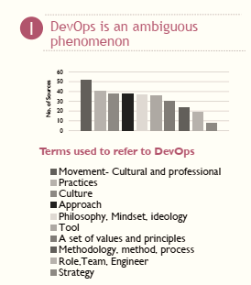
Thème de la formation
DEVOPS
“DevOps is the process of integrating Developer and Operation teams in order to improve collaborations and productivity. This is done by automating workflows and productivity for continuous measurement of application performance”
DevOps vise à créer une culture et un environnement professionnel dans lesquels la conception, les tests et l’intégration des composants logiciels peuvent être réalisés rapidement, fréquemment et efficacement,
Les principaux avantages du DevOps
l'accélération des déploiements applicatifs ;
la réduction du Time-to-Market.

Slide 3
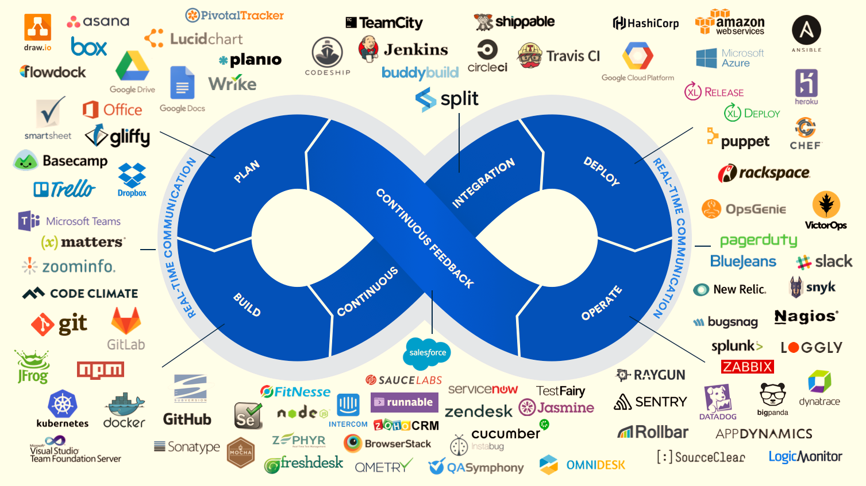


Thème de la formation
DEVOPS

Slide 4
Ansible

Slide 5
Ansible
Module I : Ansible
Introduction à Ansible
Déploiement d’Ansible
Mise en œuvre de playbooks
Mise en œuvre du contrôle des tâches
Mise en œuvre de modèles Jinja2
Configuration de playbooks complexes

Slide 6
Ansible : Tmux
Tmux, est un CLI qui permet de gérer plusieurs fenêtres et panneaux dans un seul terminal permettant ainsi d'optimiser l'utilisation de l'espace et d'accéder rapidement à différentes tâches sans avoir à ouvrir plusieurs terminaux :
Multiplexage de terminaux : permet de travailler sur plusieurs tâches simultanément dans un seul terminal.
Persistance des sessions : assure la continuité des tâches lancées, même dans les cas où la connexion réseau ou bien ssh est perdu.
Personnalisation : permet de configurer des raccourcis clavier, des thèmes, des dispositions de fenêtres et des configurations selon vos préférences.
Gestion des sessions distantes : permet de partager une session entre plusieurs utilisateurs, ce qui facilite la collaboration et le partage d'écran à distance.

Slide 7
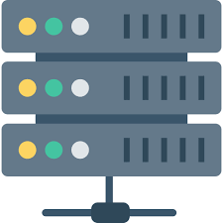






Ansible : Tmux
Tmux vous permet d’avoir des terminaux dans des terminaux
Serveur 1
Serveur de configuration
user1:@serveur1
ssh
Serveur 2
ssh
Serveur 3
ssh
Les tâches lancées sur les serveurs distants continueront leurs fonctionnements même si vous perdiez votre connexion réseau ou bien que vous détachiez la session tmux
Notes:
Sans tmux ou un outil similaire Si une session SSH est fermée en raison d'un problème réseau et que vous avez une tâche en cours d'exécution (installation d un package par exemple)sur un serveur distant via cette connexion SSH, elle sera interrompue lorsque la connexion SSH sera fermée. Ce qui pourra altérer le système de fechier de votre machine. Ainsi en utilisant tmux nous pouvons évité de tels scénario qui pourront tournée facimlement au cochmar
Si la tâche s'est arrêtée en raison de la fermeture de la session SSH et que vous souhaitez la reprendre exactement là où elle s'est arrêtée, cela peut être plus complexe et dépendra de plusieurs facteurs :
Tâche reproductible : Pour reprendre exactement là où la tâche s'est arrêtée, la tâche doit être conçue de manière à être reproductible. Cela signifie qu'elle doit être capable de reprendre son exécution à partir d'un certain point, par exemple en utilisant une sauvegarde de l'état précédent.

Slide 8
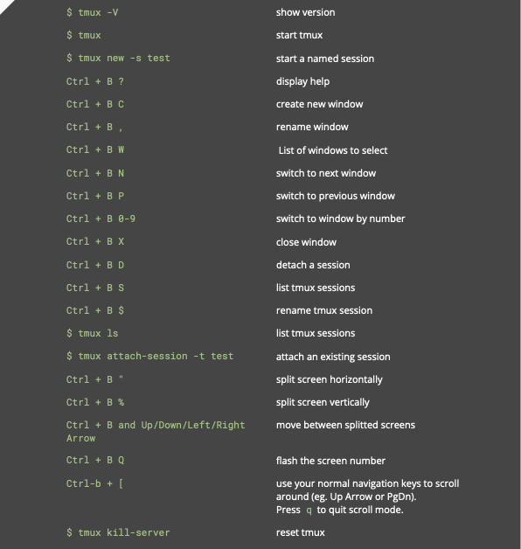
Ansible : Tmux

Slide 9
Ansible : Introduction
Ansible est un logiciel Open Source qui permet de gérer finement une infrastructure informatique en permettant aux administrateurs systèmes d'automatiser des tâches répétitives de :
provision de serveurs,
déploiement d'applications
gestion de la configuration.
Cet outil a été développé par Michael Dehaan en 2012.
Il fonctionne sous un environnement Linux et écrit en langage Python.
Ansible Inc. a ensuite été racheté par Red Hat en 2015,
Notes:
Ansible est une plateforme d'automatisation open source qui simplifie les tâches informatiques complexes telles que la gestion de la configuration, le déploiement d'applications et l'orchestration. Elle permet aux utilisateurs d'automatiser des tâches répétitives, telles que la provision de serveurs, le déploiement d'applications et la gestion de la configuration, en utilisant des fichiers YAML simples et lisibles par l'homme appelés "playbooks".

Slide 10






Ansible : Introduction
Serveur 1
Serveur 2
Serveur 3
Serveur 1
Serveur 2
Serveur 32
Sans Ansible
Ansible Control host
Provionnement automatique
les tâches de gestion de configuration et de déploiement d'applications doivent souvent être effectuées manuellement, ce qui peut être fastidieux et chronophage.
L'erreur humaine peut compromettre la cohérence de la reproduction des configurations
la gestion d'un grand parc de serveurs peut devenir complexe et difficile à maintenir
Temps et efficacité : Ansible automatise ces tâches, ce qui permet de gagner du temps et d'améliorer l'efficacité des opérations système
Consistance : la L'automatisation avec Ansible garantit une configuration cohérente et reproductible sur l'ensemble des serveurs.
Scalabilité : Avec Ansible, il est facile de gérer un grand nombre de serveurs de manière centralisée.
Notes:
Approvisionnement:
L'approvisionnement se réfère généralement à l'action de fournir ou de se procurer des ressources ou des fournitures nécessaires à une certaine fin. Par exemple, dans le contexte des entreprises, l'approvisionnement peut concerner l'achat de matériaux ou de fournitures pour la production.
Le provisionnement,
quant à lui, est souvent utilisé dans le contexte de la configuration et de la préparation d'une ressource pour son utilisation future. Par exemple, dans l'informatique, le provisionnement peut impliquer la configuration initiale d'un serveur avec le logiciel nécessaire pour exécuter des applications spécifiques.
Temps et efficacité : Sans Ansible, les tâches de gestion de configuration et de déploiement d'applications doivent souvent être effectuées manuellement, ce qui peut être fastidieux et chronophage. Ansible automatise ces tâches, ce qui permet de gagner du temps et d'améliorer l'efficacité des opérations système.
La cohérence des configurations peut être compromise en raison d'erreurs humaines, rendant difficile la reproduction fiable.
Scalabilité : Avec Ansible, il est facile de gérer un grand nombre de serveurs de manière centralisée. Sans cet outil, la gestion d'un grand parc de serveurs peut devenir complexe et difficile à maintenir.
Gestion des changements : Ansible facilite le suivi des modifications apportées à la configuration des serveurs et des applications. Cela permet une meilleure gestion des changements et une meilleure compréhension de l'état du système.
Reproductibilité : En utilisant Ansible, les configurations et les déploiements peuvent être documentés et versionnés, ce qui permet de reproduire facilement des environnements identiques à des fins de développement, de test ou de production.
En résumé, en ne utilisant pas Ansible, on risque de perdre en efficacité, en cohérence, en scalabilité, en traçabilité des changements et en reproductibilité des environnements système. Cependant, il est important de noter que l'utilisation d'Ansible nécessite un investissement initial en temps et en apprentissage pour maîtriser l'outil et développer des playbooks (scripts) adaptés aux besoins spécifiques de chaque infrastructure.

Slide 11






Ansible : GitHub
Serveur 3
GitHub est une plateforme web utilisée pour le contrôle de version et la collaboration sur des projets de développement logiciel.
Serveur 1
push
pull
Ansible Control host
Serveur 2
Sécurité du playbook
Gestion des différentes versions du votre playbook
Réutilisabilité du playbook par d’autre utilisateurs
pull
Site 1
Ansible Control host
Serveur 2
Serveur 1
Site 2

Slide 12
Ansible : SSH
SSH signifie Secure SHell. C'est un protocole réseau qui permet la communication sécurisée entre deux ordinateurs.
utilisé pour la connexion distante à des serveurs et d'autres systèmes sur un réseau,
permettant aux utilisateurs d'accéder et de gérer des ressources de manière sécurisée.,
Il fournit des mécanismes de cryptage et d'authentification robustes, ce qui en fait un choix populaire pour l'administration distante sécurisée et le transfert de fichiers.
SSH est un prérequis pour ansible : utiliser par ansible pour provisionner des serveurs distants d’une manière sécurisé
Notes:
SSH signifie Secure Shell. C'est un protocole réseau cryptographique qui permet la communication sécurisée entre deux ordinateurs via un réseau non sécurisé. SSH est couramment utilisé pour la connexion distante à des serveurs et d'autres systèmes sur un réseau, permettant aux utilisateurs d'accéder et de gérer des ressources de manière sécurisée. Il fournit des mécanismes de cryptage et d'authentification robustes, ce qui en fait un choix populaire pour l'administration distante sécurisée et le transfert de fichiers.
Ansible recourt à SSH pour réaliser une provision sécurisée de serveurs distants.

Slide 13
Ansible : SSH
Principe
Basé sur le mot de passe
Basé sur les clés
Clé privée
Clé publique
on peut déduire l’une de l’autre
clé privée doit être protégée
clé publique doit être déployée sur les serveurs distants
Type de la clé (option type : -t) : algorithme (rsa,dsa,ecdsa,ed22519)
Longueur de la clé (option bit : -b) : 256
Normes de l'industrie : pour les certificats SSL/TLS, les normes de l'industrie recommandent généralement des longueurs de clé spécifiques.
Performances : compromis entre performance et sécurité
Notes:
Normes de l'industrie : Assurez-vous que la longueur de la clé est conforme aux normes de l'industrie pour l'algorithme spécifique que vous utilisez. Par exemple, pour les certificats SSL/TLS, les normes de l'industrie recommandent généralement des longueurs de clé spécifiques.
Performances : Considérez les performances de votre système. Des longueurs de clé plus longues peuvent ralentir les opérations de chiffrement et de déchiffrement, ce qui peut être un facteur critique dans certains cas.
Exigences de compatibilité : Assurez-vous que la longueur de la clé est compatible avec les exigences de votre application ou de votre système. Par exemple, certaines applications peuvent ne pas prendre en charge les longueurs de clé très longues.

Slide 14

Ansible : SSH
ssh utilise par défaut, l’authentification par mot de passe afin d’assurer la communication avec un serveur dsitant
Serveur 1
Username : xyz
Hostname : remoteServer
IP : 192.168.233.133
Username : xirtam
Hostname : ubuntu
ssh
xirtam@ubuntu:~$
xyz@uremoteServer:~$
Notes:
SSH signifie Secure Shell. C'est un protocole réseau cryptographique qui permet la communication sécurisée entre deux ordinateurs via un réseau non sécurisé. SSH est couramment utilisé pour la connexion distante à des serveurs et d'autres systèmes sur un réseau, permettant aux utilisateurs d'accéder et de gérer des ressources de manière sécurisée. Il fournit des mécanismes de cryptage et d'authentification robustes, ce qui en fait un choix populaire pour l'administration distante sécurisée et le transfert de fichiers.
Ansible recourt à SSH pour réaliser une provision sécurisée de serveurs distants.

Slide 15

Ansible : SSH
Infrastructures Ansible :
ssh utilise par défaut, l’authentification par mot de passe afin d’assurer la communication avec un serveur dsitant
Serveur 1
Username : xyz
Hostname : remoteServer
IP : 192.168.233.133
Password : ********
Username : xirtam
Hostname : ubuntu
ssh
ssh xyz@192.168.233.133
xyz@uremoteServer:~$ ls
xirtam@ubuntu:~$
xyz@192.168.233.133’s password: ********
Welcome to Ubuntu 20.04.4 LTS (GNU/Linux 5.15.0-105-generic x86_64) …
xyz@uremoteServer:~$
Desktop devops Documents Downloads Music Pictures Public snap Templates Videos
xyz@uremoteServer:~$ ls
xyz@uremoteServer:~$ mkdir xyz
Desktop devops Documents Downloads Music Pictures Public snap Templates Videos xyz
xyz@uremoteServer:~$ exit
xirtam@ubuntu:~$
Notes:
SSH signifie Secure Shell. C'est un protocole réseau cryptographique qui permet la communication sécurisée entre deux ordinateurs via un réseau non sécurisé. SSH est couramment utilisé pour la connexion distante à des serveurs et d'autres systèmes sur un réseau, permettant aux utilisateurs d'accéder et de gérer des ressources de manière sécurisée. Il fournit des mécanismes de cryptage et d'authentification robustes, ce qui en fait un choix populaire pour l'administration distante sécurisée et le transfert de fichiers.
Ansible recourt à SSH pour réaliser une provision sécurisée de serveurs distants.

Slide 16

Ansible : SSH
L'authentification SSH basée sur un mot de passe :
difficile à le retenir
Vulnérable de point de vue sécurité
nécessite l'intervention humaine à chaque connexion,
Infrastructures Ansible :
L'authentification SSH basée sur les clés
clé privée, clé publique
clé privée doit être protégée
clé publique doit être déployée sur les serveurs distants
Type de la clé (option type : -t) : algorithme (rsa, dsa, ecdsa, ed22519)
Longueur de la clé (option bit : -b) : 256
Normes de l'industrie : pour les certificats SSL/TLS, les normes de l'industrie recommandent généralement des longueurs de clé spécifiques.
Performances : compromis entre performance et sécurité
Username : xirtam
Hostname : ubuntu
Username : xyz
Hostname : remoteServer
IP : 192.168.233.133
Serveur 1
Paire de clés
pub
pub
privé
Notes:
SSH signifie Secure Shell. C'est un protocole réseau cryptographique qui permet la communication sécurisée entre deux ordinateurs via un réseau non sécurisé. SSH est couramment utilisé pour la connexion distante à des serveurs et d'autres systèmes sur un réseau, permettant aux utilisateurs d'accéder et de gérer des ressources de manière sécurisée. Il fournit des mécanismes de cryptage et d'authentification robustes, ce qui en fait un choix populaire pour l'administration distante sécurisée et le transfert de fichiers.
Ansible recourt à SSH pour réaliser une provision sécurisée de serveurs distants.

Slide 17

Ansible : SSH
Username : xirtam
Hostname : ubuntu
Username : xyz
Hostname : remoteServer
IP : 192.168.233.133
pub
Serveur 1
Paire de clés
privé
pub
1. Assurer vous que SSH est installé sur chaque serveur
xyZ@Server1:~$ sudo apt install oenssh-derver
2. Se connecté aux serveurs en utilisant les mots de passes de chaque utilisateur
xirtam@ubuntu:~$ ssh xyz@192.168.233.133
3. Créer une paire de clés pour la poste host manager
xirtam@ubuntu:~$ ssh-keygen –t ed25519 –c "Defaultkey"
4. Copier la clé publique sur chaque serveur
xirtam@ubuntu:~$ ssh-copy-id –i ~/.ssh/id_ ed25519 xyz@192.168.233.133
5. Créer une paire de clés Ansible
xirtam@ubuntu:~$ ssh-keygen –t ed25519 –c "Ansible"
Notes:
SSH signifie Secure Shell. C'est un protocole réseau cryptographique qui permet la communication sécurisée entre deux ordinateurs via un réseau non sécurisé. SSH est couramment utilisé pour la connexion distante à des serveurs et d'autres systèmes sur un réseau, permettant aux utilisateurs d'accéder et de gérer des ressources de manière sécurisée. Il fournit des mécanismes de cryptage et d'authentification robustes, ce qui en fait un choix populaire pour l'administration distante sécurisée et le transfert de fichiers.
Ansible recourt à SSH pour réaliser une provision sécurisée de serveurs distants.

Slide 18



Ansible : SSH
Username : xirtam
Hostname : ubuntu
Username : xyz
Hostname : remoteServer
IP : 192.168.233.133
pub
Signature numérique encrypté
Serveur 1
privé
pub
ansible
S%d5&é###1FF
Algorithme d’encryption
pub
S%d5&é###1FF
privé
privé
pub
Privé
ansible
pub
~/.ssh
Vérification
xirtam@ubuntu:~\$
ssh –i ~/.ssh/ansible xyz@192.168.233.133
Notes:
SSH signifie Secure Shell. C'est un protocole réseau cryptographique qui permet la communication sécurisée entre deux ordinateurs via un réseau non sécurisé. SSH est couramment utilisé pour la connexion distante à des serveurs et d'autres systèmes sur un réseau, permettant aux utilisateurs d'accéder et de gérer des ressources de manière sécurisée. Il fournit des mécanismes de cryptage et d'authentification robustes, ce qui en fait un choix populaire pour l'administration distante sécurisée et le transfert de fichiers.
Ansible recourt à SSH pour réaliser une provision sécurisée de serveurs distants.

Slide 19
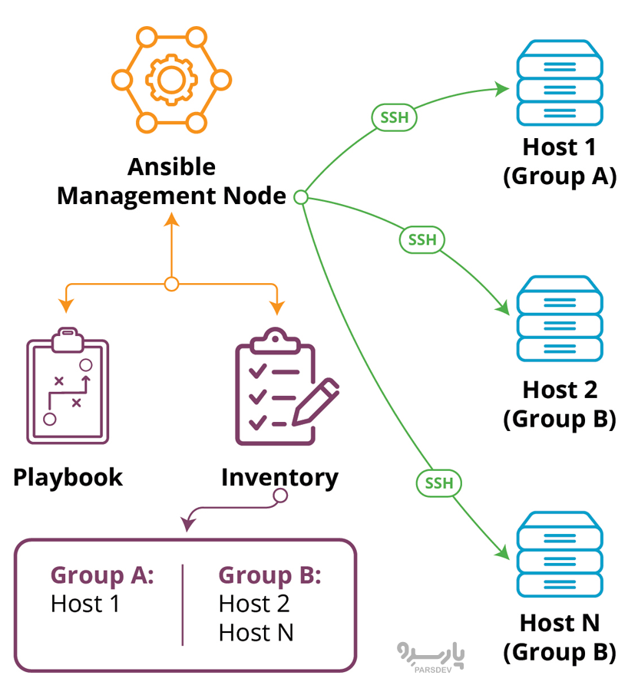

Ansible : Architecture
L'architecture d'Ansible est principalement basée sur un modèle contrôleur-agent,
Ansible management Node : C'est la machine à partir de laquelle vous exécutez les commandes Ansible.
Playbooks : sont des fichiers YAML qui décrivent les tâches que Ansible doit exécuter sur les machines distantes.
Inventaire : est un fichier ou une configuration qui répertorie les hôtes sur lesquels Ansible peut agir.
Modules Ansible : sont des programmes écrits en Python qui effectuent des tâches spécifiques sur les machines distantes.
Fichiers de configuration : Ansible utilise des fichiers de configuration pour définir des options et des paramètres de fonctionnement, tels que le chemin vers l'inventaire, les clés SSH à utiliser.
Notes:
Ansible est un outil d'automatisation qui permet de décrire l'état désiré d'un système dans des playbooks YAML, et de le mettre en œuvre de manière cohérente et reproductible sur un ensemble d'hôtes distants via des connexions SSH sécurisées.
L'architecture d'Ansible est principalement basée sur un modèle agentless (sans agent), ce qui signifie qu'Ansible n'a pas besoin d'installer un agent sur les machines cibles pour les gérer. Voici les composants clés de l'architecture d'Ansible :
Serveur Ansible : C'est la machine à partir de laquelle vous exécutez les commandes Ansible. Le serveur Ansible est généralement utilisé pour écrire et exécuter des playbooks, gérer les configurations, et contrôler les ressources sur les machines distantes.
Playbooks : Les playbooks sont des fichiers YAML qui décrivent les tâches que Ansible doit exécuter sur les machines distantes. Ils contiennent des listes de tâches, de rôles et d'autres directives pour automatiser les déploiements, les configurations et la gestion des infrastructures.
Inventaire : L'inventaire est un fichier ou une configuration qui répertorie les hôtes sur lesquels Ansible peut agir. Il peut s'agir de noms d'hôtes ou d'adresses IP et peut être organisé en groupes pour une gestion plus efficace des hôtes.
Modules Ansible : Les modules Ansible sont des programmes écrits en Python qui effectuent des tâches spécifiques sur les machines distantes. Ils sont exécutés à distance et fournissent une interface simple et cohérente pour la gestion des ressources système, des configurations et des applications.
Connexion SSH : Ansible utilise SSH pour se connecter aux machines distantes et exécuter des commandes. Il peut également utiliser d'autres protocoles, comme WinRM pour les systèmes Windows.
Fichiers de configuration : Ansible utilise des fichiers de configuration pour définir des options et des paramètres de fonctionnement, tels que le chemin vers l'inventaire, les clés SSH à utiliser, et d'autres options de personnalisation.
Dans l'ensemble, l'architecture d'Ansible est conçue pour être simple, légère et flexible, ce qui facilite l'automatisation des tâches de gestion des systèmes et des applications dans les environnements informatiques de toutes tailles.

Slide 20
Ansible : Caractéristiques
Agentless : L'architecture d'Ansible est principalement basée sur un modèle .
Infrastructure as Code : Ansible adopte le paradigme d'Infrastructure as Code (IaC), ce qui permet de décrire toute l'infrastructure d'un environnement informatique dans des fichiers texte, appelés playbooks,
Déclaratif : Ansible utilise une approche déclarative pour décrire l'état souhaité du système plutôt que d'écrire des scripts impératifs.
Extensibilité : Ansible est hautement extensible et dispose d'une large gamme de modules intégrés pour gérer divers aspects des systèmes d'exploitation, des applications et des services.
Large communauté et écosystème

Slide 21
Ansible : Installation
Pour installer Ansible sur une machine Ubuntu 20.04, vous avez plusieurs options. Voici les méthodes les plus courantes :
Installation à partir de la source :
Si vous avez besoin d'une version spécifique d'Ansible ou si vous préférez installer à partir de la source.
Installation via pip (pour les versions les plus récentes) : Vous pouvez également installer Ansible via pip (Python Package Index) si vous avez besoin de la dernière version disponible
sudo apt update
sudo apt install software-properties-common
sudo add-apt-repository --yes --update ppa:ansible/ansible
sudo apt install ansible
sudo apt update
sudo apt install python3-pip
sudo pip3 install ansible
ansible --version

Slide 22
Ansible : Commandes ad-hoc
Les commandes ansible CLI
Peu utilisé au proffil de ansible-playbook
Beaucoup d’options similaires à la commande ansibe-playbook
Permet des tests de connexion
ansible -i “192.168.233.135,” all –key-file ~/.ssh/prkey –u xirtam -m ping
-i : inventory qui spécifie la liste des serveurs à approvisionner
All : tous les serveurs définis par cet inventory, peut être remplacer par le nom du hote, du groupe,
-m module : le module à exécuter coté serveurs distants
-u user : l'utilisateur que Ansible utilisera pour établir la connexion SSH avec l'hôte distant.
-b : passer les commande en élévation de privilège : sudo
--key-file : lien direct pour la clé privé
-k ou ask-pass :mot de passe SSH
-K : mot de passe pour élévation du privilège
-C : dry run : faire passer la commande sans l’exécuter réellement :
-D : différences entre l’état existant du système et l’état du système si la commande est exécutée
-vvv : verbose
Notes:
En informatique, cela fait référence à des commandes ou des instructions spécifiques conçues pour répondre à un besoin particulier à un moment donné. Ces commandes ne sont géné
ralement pas automatisées ou intégrées dans un processus régulier, mais plutôt exécutées de manière ponctuelle pour effectuer une tâche spécifique.
sudo nano /etc/sudoers
%sudo ALL=(ALL:ALL) NOPASSWD: ALL

Slide 23
Ansible : Commandes ad-hoc
Test de connexion
ansible –i “ip1,ip2“ all --key-file ~/.ssh/prkey -m ping
Lister les hôstes de l’inventory
ansible –i “ip1,ip2“ all --key-file ~/.ssh/prkey --list-host
Test de connexion de tous les hôstes à l’exception de ip1
ansible –i “ip1,ip2“--key-file ~/.ssh/prkey all –m ping --limit ip1
Informations sur tous les hôstes
ansible –i “ip1,ip2“ all --key-file ~/.ssh/prkey -m gather-facts
Passer le mot de pass à ansible pour l’utiliser dans une connexion ssh tout en spécifiant une option ssh
sshpass -p 'ppp' ansible –i “ip1,ip2“ all -k --extra-vars 'ansible_ssh_common_args="-o PreferredAuthentications=password"' -m ping
Passer une commande en ligne de co mmande (default module)
ansible –i “ip1,ip2“ all --key-file ~/.ssh/prkey -m command –a uptime
Passer des variables
ansible –i “ip1,ip2“ all --key-file ~/.ssh/prkey –b –e ‘var1=xyz’ -m debug –a ‘msg={{ var1 }}’
Notes:
Dans votre fichier de configuration SSH (~/.ssh/config ou /etc/ssh/ssh_config),

Slide 24
Ansible : Modules
Les modules Ansible sont des éléments fondamentaux qui permettent d'effectuer des tâches spécifiques sur les hôtes cibles.
Module Shell
ansible –i ip all --key-file ~/.ssh/prkey -m shell -a "ps aux|grep xirtam|wc -l"
Module row (remote host withour pyton)
ansible –i ip all –b -K -m raw -a "ps aux|grep xirtam|wc -l"
Module apt
ansible –i ip all -b -K -m apt -a "name=nginx state=latest"
ansible –i ip all -b -K -m apt -a "name=nginx state=absent"
Module service
ansible –i ip all -b -K -m service -a "name=nginx state=stopped"
Module copy
ansible –i ip all -b -K -m copy -a “src=file dest=/home/xirtam"
Module fetch
ansible –i ip all -b -K -m copy -a “src=/home/xirtam dest" =file flat=yes
Module setup (gather-facts)
ansible –i ip all -b -K -m setup -a "filter=ansible_distribution*"
Notes:
Dans votre fichier de configuration SSH (~/.ssh/config ou /etc/ssh/ssh_config),

Slide 25
Ansible : Inventory
Inventory est un fichier (ou plusieurs fichiers) contenant une liste des serveurs distants accessibles par Ansible, organisée en groupes logiques et ensemble de variables
Fichier d’inventaire
Répertoire group_vars
Répertoire host_vars
Inventory est un élément essentiel de ansible car il décrit l’infrastructure :
Vos serveurs
Vos types de serveurs
Deux types d’instances :
Les hosts
Les groupes
Inventory admet deux formats populaires
Ini = plat
Yaml = plus significatif et plus homogène
Possibilité d’utiliser des patterns
Server[1..3]
Notes:
Dans votre fichier de configuration SSH (~/.ssh/config ou /etc/ssh/ssh_config),

Slide 26
Ansible : Inventory
Inventory file est constitué à la racine d’un groupe all
Liste de serveurs
Des sous-groupes : appelé groupe enfants -> children group
Fichier.ini
Exemple
Un groupe parent1
Groupe enfants : enfant1 et enfant2
Sous enfant de enfant2 est enfant 3
Enfant1 : serv1 et serv2
Enfant2 : serv3
Enfant3: serv5
Parent1:serv4
[parent1]
serv4
[enfant1]
serv1 et serv2
[enfant2]
serv3
[enfant 3]
serv3
[parent1:children]
enfant1
enfant2
[enfant2:children]
enfant3
Notes:
Dans votre fichier de configuration SSH (~/.ssh/config ou /etc/ssh/ssh_config),

Slide 27
Ansible : Inventory
Inventory file est constitué à la racine d’un groupe all
Liste de serveurs
Des sous-groupes : appelé groupe enfants -> children group
Fichier.yamli
all:
children:
parent1:
hosts:
serv4:
children:
enfant1:
hosts:
serv1:
serv2:
enfant2:
hosts:
serv3:
children:
enfant3:
hosts:
serv5:
Exemple
Un groupe parent1
Groupe enfants : enfant1 et enfant2
Sous enfant de enfant2 est enfant 3
Enfant1 : serv1 et serv2
Enfant2 : serv3
Enfant3: serv5
Parent1:serv4
Notes:
Dans votre fichier de configuration SSH (~/.ssh/config ou /etc/ssh/ssh_config),

Slide 28
Ansible : Inventory
Sous-groupes
pattern
all:
children:
parent1:
parent2:
hosts:
serv4:
children:
enfant1:
hosts:
serv1:
serv2:
enfant2:
hosts:
serv3:
children:
enfant3:
hosts:
serv5:
parent2:
hosts:
serv6:
serv7:
all:
children:
parent1:
parent2:
hosts:
serv4:
children:
enfant1:
hosts:
serv[1:2]:
enfant2:
hosts:
serv3:
children:
enfant3:
hosts:
serv5:
parent2:
hosts:
serv[6:7]:
ansible –i “ip1,ip2,p4,“ all -m ping
ansible –i inventory all -m ping
Notes:
Dans votre fichier de configuration SSH (~/.ssh/config ou /etc/ssh/ssh_config),

Slide 29
Ansible : Inventory
Les variables de communication
Ces variables sont utilisées pour configurer la connexion SSH entre le contrôleur Ansible et les hôtes distants.
inventory_hostname
ansible_ssh_host
ansible_ssh_port : ansible_user :
ansible_ssh_private_key_file :
# Inventory file (hosts.ini)
[web_servers]
web1 ansible_ssh_host=192.168.1.100 ansible_ssh_port=2222 ansible_user=myuser ansible_ssh_private_key_file=/path/to/private/key
web2 ansible_ssh_host=192.168.1.101 ansible_ssh_port=2222 ansible_user=myuser ansible_ssh_private_key_file=/path/to/private/key
ansible web1 -i hosts.ini -m debug -a "msg='Hôte {{ inventory_hostname }} - Adresse IP : {{ ansible_ssh_host }}, Port SSH : {{ ansible_ssh_port }}, Utilisateur : {{ ansible_user }}, Clé privée : {{ ansible_ssh_private_key_file }}'"
Notes:
Les variables de communication : Ces variables sont utilisées pour configurer la connexion SSH entre le contrôleur Ansible et les hôtes distants.
inventory_hostname : Le nom de l'hôte tel qu'il est défini dans l'inventaire. Il est utilisé pour faire référence à l'hôte actuel lors de l'exécution de playbooks ou de commandes ad hoc.
ansible_ssh_host : L'adresse IP ou le nom d'hôte de l'hôte distant auquel Ansible doit se connecter via SSH.
ansible_ssh_port : Le numéro de port SSH à utiliser pour se connecter à l'hôte distant.
ansible_user : Le nom d'utilisateur SSH à utiliser lors de la connexion à l'hôte distant.
ansible_ssh_private_key_file : Le chemin vers la clé privée SSH à utiliser lors de la connexion à l'hôte distant.

Slide 30
Ansible : Inventory
Motif d’utilisation :
Tous les hôtes de l’inventaire (all ou *)
Un nom d’hôte ou groupe (host1, webservers)
Wildcards (192.168.1.*)
OR (host1:host2, webservers:dbservers)
NOT (webservers:dbservers:!production)
AND (webservers:&dbservers:&staging)
REGEX (~(web|db).*\.example\.com)
ansible webservers:&dbservers:&staging -i inventory.ini -m ping
# Inventory file (hosts.ini)
[web_servers]
192.168.1.100
192.168.1.101
Notes:
NOT (webservers:dbservers:!production) : Cette partie de l'expression sélectionne tous les hôtes qui sont membres des groupes webservers et dbservers, mais qui ne sont pas membres du groupe production.
AND (webservers:dbservers:&staging) : Cette partie de l'expression sélectionne tous les hôtes qui sont membres des groupes webservers et dbservers, et qui sont également membres du groupe staging.
REGEX (~(web|db).*\.example\.com) : Cette partie de l'expression utilise une expression régulière pour sélectionner tous les hôtes dont le nom d'hôte correspond au motif ~(web|db).*\.example\.com. Cela sélectionnerait tous les hôtes dont le nom d'hôte commence par web ou db et se termine par .example.com.

Slide 31
Ansible : ancible.cfg
Le fichier ansible.cfg est un fichier de configuration global pour Ansible qui vous permet de définir des options de configuration pour le fonctionnement d'Ansible. Voici un exemple de fichier ansible.cfg avec quelques options couramment utilisées :
Ansible utilise le premier fichier ansible.cfg qu'il trouve, en ignorant tous les autres selon l'ordre suivant
[defaults]
inventory = /chemin/vers/votre/inventaire
remote_user = votre_utilisateur_ssh
private_key_file = /chemin/vers/votre/clef_privée
stdout_callback = json
timeout = 30
host_key_checking = False
ANSIBLE_CONFIG
export ANSIBLE_CONFIG=/chemin/ansible.cfg
ansible.cfg (in the current directory)
ansible –I inventoryfile all –key-file ~/.ssh/prkey –u xirtam -m ping
~/.ansible.cfg (in the home directory)
[defaults]
inventory = ~/workingdir/inventoryFile
remote_user = xirtam
private_key_file = ~/.ssh/prkey
/etc/ansible/ansible.cfg
ansible all -m ping
Notes:
# Emplacement de l'inventaire par défaut (fichier d'inventaire contenant la liste des hôtes)
inventory = /chemin/vers/votre/inventaire
# Utilisateur SSH par défaut à utiliser lors de la connexion aux hôtes
remote_user = votre_utilisateur_ssh
# Emplacement des clés privées SSH à utiliser pour l'authentification
private_key_file = /chemin/vers/votre/clef_privée
# Utiliser le format de sortie JSON pour les résultats des commandes
stdout_callback = json
# Définition du nombre de forks (processus parallèles) utilisés par défaut par Ansible
forks = 5
# Réglage du délai d'attente pour les connexions SSH
timeout = 30
# Ignorer les erreurs SSH lors de la vérification des clés de l'hôte (à utiliser avec prudence)
host_key_checking = False
Emplacement personnalisé : Vous pouvez également spécifier un emplacement personnalisé pour votre fichier ansible.cfg en utilisant la variable d'environnement ANSIBLE_CONFIG. Par exemple :
bashCopy code
export ANSIBLE_CONFIG=/chemin/vers/votre/ansible.cfg
Avec cette approche, vous pouvez placer votre fichier ansible.cfg où vous le souhaitez et indiquer à Ansible où le trouver en définissant cette variable d'environnement.

Slide 32
Ansible : Playbook
Playbook Ansible : est un fichier YAML qui contient une série d'instructions décrivant les tâches à effectuer sur un ensemble d'hôtes cibles.
Les principaux éléments d'un playbook Ansible :
.ini
.Yaml
[web_servers:vars]
web_app_dir=/var/www/html
[web_servers:tasks]
- name: Installer Apache
yum:
name: httpd
state: present
[database_servers:tasks]
- name: Installer MySQL
yum:
name: mysql
state: present
---
- name: Playbook d'exemple
hosts: web_servers
vars:
http_port: 80
tasks:
- name: Installer Apache
yum:
name: httpd
state: present
- name: Playbook d'exemple
hosts: database_servers
vars:
db_port: 3306
tasks:
- name: Installer MySQL
yum:
name: mysql
state: present
Nom du playbook :
Liste des hôtes cibles :
Tâches :.
Variables :
Handlers :
Stratégies de mise à jour :
Notes:
Un playbook contient les instructions pour configurer vos hosts.
Un playbook contient un ou plusieurs plays.
Un play est une task.
Les Playbooks sont au format YAML.
Utilise un syntax minime.
Fait pour être lisible.
Doit être idempotent, c’est-à-dire exécutés plusieurs fois, le résultat sera le même.
Peut-être divisés en template ou rôles.
Plus efficaces pour être exécuté plusieurs tasks qu’en ligne de commande.
Playbook Ansible : est un fichier YAML qui contient une série d'instructions décrivant les tâches à effectuer sur un ensemble d'hôtes cibles. Un playbook définit les actions à exécuter par Ansible sur chaque hôte cible, ainsi que les conditions et les dépendances nécessaires à l'exécution de ces actions.
Voici les principaux éléments d'un playbook Ansible :
Nom du playbook : Chaque playbook commence généralement par un nom qui décrit son objectif ou son domaine d'application.
Liste des hôtes cibles : Le playbook spécifie les hôtes sur lesquels les tâches doivent être exécutées. Cela peut être une liste spécifique d'hôtes, un groupe d'hôtes ou le groupe "all" pour tous les hôtes.
Tâches : Les tâches sont les actions à effectuer sur les hôtes cibles. Chaque tâche est définie comme une liste d'instructions, généralement sous forme de modules Ansible. Les modules peuvent inclure des actions telles que la copie de fichiers, l'installation de logiciels, la gestion des services, etc.
Variables : Les variables peuvent être définies au niveau du playbook pour personnaliser le comportement des tâches en fonction des besoins spécifiques. Les variables peuvent être définies de différentes manières, y compris au niveau du playbook lui-même, dans des fichiers de variables ou transmises en ligne de commande.
Handlers : Les handlers sont des actions à exécuter en réponse à des événements spécifiques, tels que la modification d'un fichier de configuration ou le redémarrage d'un service. Ils sont déclenchés par les tâches lorsqu'elles modifient l'état du système et sont exécutés à la fin de l'exécution du playbook.
Stratégies de mise à jour : Les stratégies de mise à jour définissent la manière dont Ansible gère l'exécution des tâches sur les hôtes cibles. Par exemple, vous pouvez définir une stratégie de mise à jour séquentielle ou parallèle pour contrôler le nombre d'hôtes cibles mis à jour en même temps.

Slide 33
Ansible : Playbook
---
name: install and start apache
hosts: web
become: yes
tasks:
- name: httpd package is present
yum:
name: httpd
state: latest
- name: latest index.html file is present
template:
src: files/index.html
dest: /var/www/html/
- name: httpd is started
service:
name: httpd
state: started
Ansible playbooks
Un play est une section d'un playbook qui spécifie un ensemble d'hôtes sur lesquels les tâches doivent être exécutées. Il contient des variables spécifiques à ce play et une liste de tâches à exécuter sur ces hôtes.
Une tâche (task) dans Ansible représente une action individuelle à exécuter sur les hôtes cibles spécifiés dans un play. Elle est définie avec un nom descriptif et utilise un module Ansible pour effectuer l'action souhaitée,
Un module dans Ansible est un programme exécutable qui effectue des actions spécifiques sur les hôtes cibles.
Notes:
Playbook Ansible : est un fichier YAML qui contient une série d'instructions décrivant les tâches à effectuer sur un ensemble d'hôtes cibles. Un playbook définit les actions à exécuter par Ansible sur chaque hôte cible, ainsi que les conditions et les dépendances nécessaires à l'exécution de ces actions.
Voici les principaux éléments d'un playbook Ansible :
Nom du playbook : Chaque playbook commence généralement par un nom qui décrit son objectif ou son domaine d'application.
Liste des hôtes cibles : Le playbook spécifie les hôtes sur lesquels les tâches doivent être exécutées. Cela peut être une liste spécifique d'hôtes, un groupe d'hôtes ou le groupe "all" pour tous les hôtes.
Tâches : Les tâches sont les actions à effectuer sur les hôtes cibles. Chaque tâche est définie comme une liste d'instructions, généralement sous forme de modules Ansible. Les modules peuvent inclure des actions telles que la copie de fichiers, l'installation de logiciels, la gestion des services, etc.
Variables : Les variables peuvent être définies au niveau du playbook pour personnaliser le comportement des tâches en fonction des besoins spécifiques. Les variables peuvent être définies de différentes manières, y compris au niveau du playbook lui-même, dans des fichiers de variables ou transmises en ligne de commande.
Handlers : Les handlers sont des actions à exécuter en réponse à des événements spécifiques, tels que la modification d'un fichier de configuration ou le redémarrage d'un service. Ils sont déclenchés par les tâches lorsqu'elles modifient l'état du système et sont exécutés à la fin de l'exécution du playbook.
Stratégies de mise à jour : Les stratégies de mise à jour définissent la manière dont Ansible gère l'exécution des tâches sur les hôtes cibles. Par exemple, vous pouvez définir une stratégie de mise à jour séquentielle ou parallèle pour contrôler le nombre d'hôtes cibles mis à jour en même temps.

Slide 34
Ansible : Votre premier Playbook
Command ansible-playbook
---
name: install and start apache
hosts: web
become: yes
tasks:
- name: httpd package is present
yum:
name: httpd
state: latest
- name: latest index.html file is present
template:
src: files/index.html
dest: /var/www/html/
- name: httpd is started
service:
name: httpd
state: started
ansible –i ip all playbookFile.yml
Notes:
Module copy :
Le module copy est utilisé pour copier un fichier tel quel, sans aucun traitement spécial.
Il est utile lorsque vous souhaitez simplement copier un fichier statique d'un emplacement à un autre sur vos hôtes.
Il ne prend pas en charge les
fonctionnalités de modèle ou de traitement de texte.
Module template :
Le module template est utilisé pour copier un fichier en tant que modèle, ce qui signifie qu'il peut inclure des balises Jinja2 pour la génération dynamique de contenu.
Il est utile lorsque vous avez besoin de générer des fichiers avec des variables ou des conditions.
Il prend en charge le traitement des balises Jinja2 dans le fichier source avant de le copier vers la destination.
Exemple d'utilisation du module template :

Slide 35
Ansible : Playbook
Command ansible-playbook
---
name: install and start apache
hosts: web
become: yes
tasks:
- name: httpd package is present
yum:
name: httpd
state: latest
- name: latest index.html file is present
template:
src: files/index.html
dest: /var/www/html/
- name: httpd is started
service:
name: httpd
state: started
ansible –i ip all playbookFile.yml
Command lines équivalentes
ansible –i ip all -m yum -a "name=httpd state=latest"
ansible –i ip all -m copy -a "src=files/index.html dest=/var/www/html/"
ansible –i ip all -m service -a "name=httpd state=started"
Notes:
Module copy :
Le module copy est utilisé pour copier un fichier tel quel, sans aucun traitement spécial.
Il est utile lorsque vous souhaitez simplement copier un fichier statique d'un emplacement à un autre sur vos hôtes.
Il ne prend pas en charge les
fonctionnalités de modèle ou de traitement de texte.
Module template :
Le module template est utilisé pour copier un fichier en tant que modèle, ce qui signifie qu'il peut inclure des balises Jinja2 pour la génération dynamique de contenu.
Il est utile lorsque vous avez besoin de générer des fichiers avec des variables ou des conditions.
Il prend en charge le traitement des balises Jinja2 dans le fichier source avant de le copier vers la destination.
Exemple d'utilisation du module template :

Slide 36
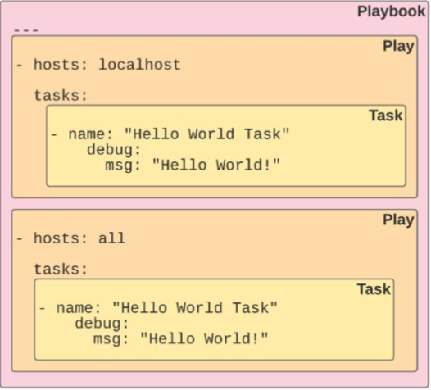
Ansible : Playbook
---
- name: Premier play avec le module "copy"
hosts: localhost
tasks:
- name: Copier un fichier
copy:
src: /chemin/source/fichier.txt
dest: /chemin/destination/fichier.txt
- name: Deuxième play avec le module "apt"
hosts: localhost
tasks:
- name: Installer un paquet avec apt
apt:
name: nginx
state: present
Notes:
Un playbook contient les instructions pour configurer vos hosts.
Un playbook contient un ou plusieurs plays.
Un play est une task.
Les Playbooks sont au format YAML.
Utilise un syntax minime.
Fait pour être lisible.
Doit être idempotent, c’est-à-dire exécutés plusieurs fois, le résultat sera le même.
Peut-être divisés en template ou rôles.
Plus efficaces pour être exécuté plusieurs tasks qu’en ligne de commande.
Playbook Ansible : est un fichier YAML qui contient une série d'instructions décrivant les tâches à effectuer sur un ensemble d'hôtes cibles. Un playbook définit les actions à exécuter par Ansible sur chaque hôte cible, ainsi que les conditions et les dépendances nécessaires à l'exécution de ces actions.
Voici les principaux éléments d'un playbook Ansible :
Nom du playbook : Chaque playbook commence généralement par un nom qui décrit son objectif ou son domaine d'application.
Liste des hôtes cibles : Le playbook spécifie les hôtes sur lesquels les tâches doivent être exécutées. Cela peut être une liste spécifique d'hôtes, un groupe d'hôtes ou le groupe "all" pour tous les hôtes.
Tâches : Les tâches sont les actions à effectuer sur les hôtes cibles. Chaque tâche est définie comme une liste d'instructions, généralement sous forme de modules Ansible. Les modules peuvent inclure des actions telles que la copie de fichiers, l'installation de logiciels, la gestion des services, etc.
Variables : Les variables peuvent être définies au niveau du playbook pour personnaliser le comportement des tâches en fonction des besoins spécifiques. Les variables peuvent être définies de différentes manières, y compris au niveau du playbook lui-même, dans des fichiers de variables ou transmises en ligne de commande.
Handlers : Les handlers sont des actions à exécuter en réponse à des événements spécifiques, tels que la modification d'un fichier de configuration ou le redémarrage d'un service. Ils sont déclenchés par les tâches lorsqu'elles modifient l'état du système et sont exécutés à la fin de l'exécution du playbook.
Stratégies de mise à jour : Les stratégies de mise à jour définissent la manière dont Ansible gère l'exécution des tâches sur les hôtes cibles. Par exemple, vous pouvez définir une stratégie de mise à jour séquentielle ou parallèle pour contrôler le nombre d'hôtes cibles mis à jour en même temps.

Slide 37
Ansible : Playbook
---
- name: Premier play avec le module "copy"
hosts: localhost
tasks:
- name: Copier un fichier
copy:
src: /chemin/source/fichier.txt
dest: /chemin/destination/fichier.txt
- name: Deuxième play avec le module "apt"
hosts: localhost
tasks:
- name: Installer un paquet avec apt
apt:
name: nginx
state: present
Notes:
Un playbook contient les instructions pour configurer vos hosts.
Un playbook contient un ou plusieurs plays.
Un play est une task.
Les Playbooks sont au format YAML.
Utilise un syntax minime.
Fait pour être lisible.
Doit être idempotent, c’est-à-dire exécutés plusieurs fois, le résultat sera le même.
Peut-être divisés en template ou rôles.
Plus efficaces pour être exécuté plusieurs tasks qu’en ligne de commande.
Playbook Ansible : est un fichier YAML qui contient une série d'instructions décrivant les tâches à effectuer sur un ensemble d'hôtes cibles. Un playbook définit les actions à exécuter par Ansible sur chaque hôte cible, ainsi que les conditions et les dépendances nécessaires à l'exécution de ces actions.
Voici les principaux éléments d'un playbook Ansible :
Nom du playbook : Chaque playbook commence généralement par un nom qui décrit son objectif ou son domaine d'application.
Liste des hôtes cibles : Le playbook spécifie les hôtes sur lesquels les tâches doivent être exécutées. Cela peut être une liste spécifique d'hôtes, un groupe d'hôtes ou le groupe "all" pour tous les hôtes.
Tâches : Les tâches sont les actions à effectuer sur les hôtes cibles. Chaque tâche est définie comme une liste d'instructions, généralement sous forme de modules Ansible. Les modules peuvent inclure des actions telles que la copie de fichiers, l'installation de logiciels, la gestion des services, etc.
Variables : Les variables peuvent être définies au niveau du playbook pour personnaliser le comportement des tâches en fonction des besoins spécifiques. Les variables peuvent être définies de différentes manières, y compris au niveau du playbook lui-même, dans des fichiers de variables ou transmises en ligne de commande.
Handlers : Les handlers sont des actions à exécuter en réponse à des événements spécifiques, tels que la modification d'un fichier de configuration ou le redémarrage d'un service. Ils sont déclenchés par les tâches lorsqu'elles modifient l'état du système et sont exécutés à la fin de l'exécution du playbook.
Stratégies de mise à jour : Les stratégies de mise à jour définissent la manière dont Ansible gère l'exécution des tâches sur les hôtes cibles. Par exemple, vous pouvez définir une stratégie de mise à jour séquentielle ou parallèle pour contrôler le nombre d'hôtes cibles mis à jour en même temps.

Slide 38
Ansible : Playbook
hosts | La declaration de la liste des hôtes/ groups concernés par le play
connection | Permet de changer le plugin de connexion utilisé pour les tasks à exécuter
port | Permet de surcharger le port par défaut de la connexion
remote_user | Utilisateur distant : surcharge l’utilisateur indiqué dans l’inventaire
become | Booléenne controlant le gain de privilège sur la machine distante lors de l’exécution du task.
name | Identifiant: peut être utilisé pour la documentation, tâches ou handlers
gather_facts | Booléenne permettant de bypasser la collecte des faits afin d’accélérer. Ce contenu peut être retrouvé avec le module setup
no_log | booléenne controlant la journalisation de l’information.
ignore_errors | Booléenne; si vrai, ignore les erreurs sauf celles bien fatales pour l’exécution du playbook.
check_mode | Connu sous le nom « dry run », évalue l’exécution sans exécuter réellement.
Traitement de l’information
Notes:
Un playbook contient les instructions pour configurer vos hosts.
Un playbook contient un ou plusieurs plays.
Un play est une task.
Les Playbooks sont au format YAML.
Utilise un syntax minime.
Fait pour être lisible.
Doit être idempotent, c’est-à-dire exécutés plusieurs fois, le résultat sera le même.
Peut-être divisés en template ou rôles.
Plus efficaces pour être exécuté plusieurs tasks qu’en ligne de commande.
Playbook Ansible : est un fichier YAML qui contient une série d'instructions décrivant les tâches à effectuer sur un ensemble d'hôtes cibles. Un playbook définit les actions à exécuter par Ansible sur chaque hôte cible, ainsi que les conditions et les dépendances nécessaires à l'exécution de ces actions.
Voici les principaux éléments d'un playbook Ansible :
Nom du playbook : Chaque playbook commence généralement par un nom qui décrit son objectif ou son domaine d'application.
Liste des hôtes cibles : Le playbook spécifie les hôtes sur lesquels les tâches doivent être exécutées. Cela peut être une liste spécifique d'hôtes, un groupe d'hôtes ou le groupe "all" pour tous les hôtes.
Tâches : Les tâches sont les actions à effectuer sur les hôtes cibles. Chaque tâche est définie comme une liste d'instructions, généralement sous forme de modules Ansible. Les modules peuvent inclure des actions telles que la copie de fichiers, l'installation de logiciels, la gestion des services, etc.
Variables : Les variables peuvent être définies au niveau du playbook pour personnaliser le comportement des tâches en fonction des besoins spécifiques. Les variables peuvent être définies de différentes manières, y compris au niveau du playbook lui-même, dans des fichiers de variables ou transmises en ligne de commande.
Handlers : Les handlers sont des actions à exécuter en réponse à des événements spécifiques, tels que la modification d'un fichier de configuration ou le redémarrage d'un service. Ils sont déclenchés par les tâches lorsqu'elles modifient l'état du système et sont exécutés à la fin de l'exécution du playbook.
Stratégies de mise à jour : Les stratégies de mise à jour définissent la manière dont Ansible gère l'exécution des tâches sur les hôtes cibles. Par exemple, vous pouvez définir une stratégie de mise à jour séquentielle ou parallèle pour contrôler le nombre d'hôtes cibles mis à jour en même temps.

Slide 39
Ansible : Playbook
vars | Dictionnaire des variables
vars_files | Liste de fichiers contenant des variables à inclure.
vars_prompt | Liste de variables à saisir au clavier.
Traitement des variables:
pre_tasks | Une liste de tâches à exécuter avec les tâches.
roles | Liste de rôles à importer dans le play.
tasks | Tâches principales à exécuter dans le pla; elles s’exécutent apres roles et avant post_tasks
post_tasks | Une liste de tâches qui s’exécutent apres la section des tâches.
handlers | Des tâches s’exécutant suite à une notification par d’autres tâches.
Traitement des
tasks:
Notes:
Un playbook contient les instructions pour configurer vos hosts.
Un playbook contient un ou plusieurs plays.
Un play est une task.
Les Playbooks sont au format YAML.
Utilise un syntax minime.
Fait pour être lisible.
Doit être idempotent, c’est-à-dire exécutés plusieurs fois, le résultat sera le même.
Peut-être divisés en template ou rôles.
Plus efficaces pour être exécuté plusieurs tasks qu’en ligne de commande.
Playbook Ansible : est un fichier YAML qui contient une série d'instructions décrivant les tâches à effectuer sur un ensemble d'hôtes cibles. Un playbook définit les actions à exécuter par Ansible sur chaque hôte cible, ainsi que les conditions et les dépendances nécessaires à l'exécution de ces actions.
Voici les principaux éléments d'un playbook Ansible :
Nom du playbook : Chaque playbook commence généralement par un nom qui décrit son objectif ou son domaine d'application.
Liste des hôtes cibles : Le playbook spécifie les hôtes sur lesquels les tâches doivent être exécutées. Cela peut être une liste spécifique d'hôtes, un groupe d'hôtes ou le groupe "all" pour tous les hôtes.
Tâches : Les tâches sont les actions à effectuer sur les hôtes cibles. Chaque tâche est définie comme une liste d'instructions, généralement sous forme de modules Ansible. Les modules peuvent inclure des actions telles que la copie de fichiers, l'installation de logiciels, la gestion des services, etc.
Variables : Les variables peuvent être définies au niveau du playbook pour personnaliser le comportement des tâches en fonction des besoins spécifiques. Les variables peuvent être définies de différentes manières, y compris au niveau du playbook lui-même, dans des fichiers de variables ou transmises en ligne de commande.
Handlers : Les handlers sont des actions à exécuter en réponse à des événements spécifiques, tels que la modification d'un fichier de configuration ou le redémarrage d'un service. Ils sont déclenchés par les tâches lorsqu'elles modifient l'état du système et sont exécutés à la fin de l'exécution du playbook.
Stratégies de mise à jour : Les stratégies de mise à jour définissent la manière dont Ansible gère l'exécution des tâches sur les hôtes cibles. Par exemple, vous pouvez définir une stratégie de mise à jour séquentielle ou parallèle pour contrôler le nombre d'hôtes cibles mis à jour en même temps.

Slide 40
Ansible : Playbook
---
- name: Exemple de playbook avec diverses fonctionnalités
hosts: all
gather_facts: true
vars_files:
- vars/common.yml
- vars/{{ environment }}.yml
remote_user: ansible
connection: ssh
check_mode: false
roles:
- webserver
- database
tasks:
- name: Installation des packages requis
package:
name: "{{ item }}"
state: present
loop: "{{ required_packages }}"
notify: restart_service
handlers:
- name: restart_service
service:
name: "{{ item }}"
state: restarted
loop:
- nginx
- mysql
Notes:
Dans ce playbook :
Nom du playbook : "Exemple de playbook avec diverses fonctionnalités" est le nom attribué au playbook pour l'identifier dans la sortie de la console ou les rapports d'exécution.
Hosts : "all" spécifie que les tâches du playbook seront exécutées sur tous les hôtes de l'inventaire.
gather_facts : "true" indique que les faits (facts) des hôtes seront collectés avant l'exécution des tasks.
vars_files : Les fichiers de variables à charger avant l'exécution du playbook. Dans cet exemple, vars/common.yml et vars/{{ environment }}.yml sont inclus.
remote_user : "ansible" est le nom d'utilisateur utilisé pour se connecter aux hôtes distants.
connection : "ssh" spécifie le type de connexion à utiliser pour se connecter aux hôtes.
check_mode : "false" indique que le mode de vérification (dry-run) est désactivé, et les changements seront réellement appliqués.
roles : Les rôles à appliquer. Dans cet exemple, les rôles "webserver" et "database" sont inclus.
tasks : Les tâches à exécuter. Dans cet exemple, une tâche est incluse pour installer des packages requis à partir de la liste required_packages.
handlers : Les handlers sont des tâches déclenchées en réponse à des notifications spécifiques. Dans cet exemple, un handler est inclus pour redémarrer les services nginx et mysql lorsque notifié.
Notez que les valeurs entre {{ }} sont des variables qui seront remplies lors de l'exécution du playbook.

Slide 41
Ansible : Playbook
ex
Vert: Une tâche exécutée correctement sans effectuer aucun changement.
Jaune: Une tâche exécutée correctement et introduit des changements.
Blanc: Information générale et entêtes.
Bleu: Une tâche conditionnelle ignorée. Violet: Un bug ou avertissement obsolète.
Rouge: Une tâche échouée.
Notes:
Dans ce playbook :
Nom du playbook : "Exemple de playbook avec diverses fonctionnalités" est le nom attribué au playbook pour l'identifier dans la sortie de la console ou les rapports d'exécution.
Hosts : "all" spécifie que les tâches du playbook seront exécutées sur tous les hôtes de l'inventaire.
gather_facts : "true" indique que les faits (facts) des hôtes seront collectés avant l'exécution des tasks.
vars_files : Les fichiers de variables à charger avant l'exécution du playbook. Dans cet exemple, vars/common.yml et vars/{{ environment }}.yml sont inclus.
remote_user : "ansible" est le nom d'utilisateur utilisé pour se connecter aux hôtes distants.
connection : "ssh" spécifie le type de connexion à utiliser pour se connecter aux hôtes.
check_mode : "false" indique que le mode de vérification (dry-run) est désactivé, et les changements seront réellement appliqués.
roles : Les rôles à appliquer. Dans cet exemple, les rôles "webserver" et "database" sont inclus.
tasks : Les tâches à exécuter. Dans cet exemple, une tâche est incluse pour installer des packages requis à partir de la liste required_packages.
handlers : Les handlers sont des tâches déclenchées en réponse à des notifications spécifiques. Dans cet exemple, un handler est inclus pour redémarrer les services nginx et mysql lorsque notifié.
Notez que les valeurs entre {{ }} sont des variables qui seront remplies lors de l'exécution du playbook.

Slide 42
Ansible : Playbook
Les handlers sont des tâches spéciales dans Ansible qui sont déclenchées en réponse à des notifications émises par d'autres tâches. Ils sont souvent utilisés pour effectuer des actions qui doivent être réalisées une seule fois à la fin de l'exécution du playbook, comme redémarrer un service après une modification de sa configuration. Voici un exemple d'utilisation des handlers dans un playbook Ansible :
tasks:
- name: Ensure httpd package is present
yum:
name: httpd
state: latest
notify: restart_httpd
handlers:
- name: restart_httpd
service:
name: httpd
state: restarted
Si une des tâches notifie un changement, le handler sera notifié une seule fois.
Si les deux tâches notifie un changement, le handler sera notifié une seule fois.
Si aucune tâche notifie de changement, le handler ne sera pas notifié.
Notes:
Les handlers sont des tâches spéciales dans Ansible qui sont déclenchées en réponse à des notifications émises par d'autres tâches. Ils sont souvent utilisés pour effectuer des actions qui doivent être réalisées une seule fois à la fin de l'exécution du playbook, comme redémarrer un service après une modification

Slide 43
Ansible : Playbook
tasks:
- name: Template configuration file
ansible.builtin.template:
src: template.j2
dest: /etc/foo.conf
notify:
- Restart apache
- Restart memcached
handlers:
- name: Restart memcached
ansible.builtin.service:
name: memcached
state: restarted
- name: Restart apache
ansible.builtin.service:
name: apache
state: restarted
Notes:
Les handlers sont des tâches spéciales dans Ansible qui sont déclenchées en réponse à des notifications émises par d'autres tâches. Ils sont souvent utilisés pour effectuer des actions qui doivent être réalisées une seule fois à la fin de l'exécution du playbook, comme redémarrer un service après une modification

Slide 44
Ansible : Les Modules Playbook
Video d12 et autre
Notes:
Module copy :
Le module copy est utilisé pour copier un fichier tel quel, sans aucun traitement spécial.
Il est utile lorsque vous souhaitez simplement copier un fichier statique d'un emplacement à un autre sur vos hôtes.
Il ne prend pas en charge les
fonctionnalités de modèle ou de traitement de texte.
Module template :
Le module template est utilisé pour copier un fichier en tant que modèle, ce qui signifie qu'il peut inclure des balises Jinja2 pour la génération dynamique de contenu.
Il est utile lorsque vous avez besoin de générer des fichiers avec des variables ou des conditions.
Il prend en charge le traitement des balises Jinja2 dans le fichier source avant de le copier vers la destination.
Exemple d'utilisation du module template :

Slide 45
Ansible : Les PlugIns
Built-in plugins
User plugins
Les plugins sont des extensions qui permettent d'ajouter de nouvelles fonctionnalités ou de modifier le comportement existant d'Ansible au-delà de ce que les modules standard peuvent faire par défaut.
Action plugins
Become plugins
Cache plugins
Callback plugins
Cliconf plugins
Connection plugins
Docs fragments
Filter plugins
Httpapi plugins
Inventory plugins
Lookup plugins
Modules
Module utilities
Netconf plugins
Shell plugins
Strategy plugins
Terminal plugins
Test plugins
Vars plugins
Plugin spécifique développé par les utilisateurs
Ajouter de nouvelles fonctionnalités : Vous pouvez développer un plugin pour intégrer Ansible avec un système externe ou un service cloud qui n'est pas pris en charge nativement par les modules Ansible.
Modifier le comportement existant : Vous pouvez développer un plugin pour personnaliser le comportement d'Ansible selon vos besoins spécifiques.
Vous pouvez activer un pluginper xyz en le plaçant soit dans le répertoire xyz_plugins adjacent aux plays, ou ildoit être référencé dans ansible.cfg.
Notes:
Les plugins Ansible sont des extensions qui permettent d'ajouter de nouvelles fonctionnalités ou de modifier le comportement existant d'Ansible au-delà de ce que les modules standard peuvent faire par défaut.
Ils peuvent être utilisés pour personnaliser ou étendre le comportement d'Ansible dans divers domaines.
Ajouter de nouvelles fonctionnalités : Vous pouvez développer un plugin pour intégrer Ansible avec un système externe ou un service cloud qui n'est pas pris en charge nativement par les modules Ansible. Par exemple, vous pourriez développer un plugin pour intégrer Ansible avec un système de gestion de base de données spécifique.
Modifier le comportement existant : Vous pouvez développer un plugin pour personnaliser le comportement d'Ansible selon vos besoins spécifiques. Par exemple, vous pourriez développer un plugin de connexion personnalisé pour utiliser un mécanisme d'authentification différent lors de la connexion aux hôtes distants.

Slide 46
Ansible : Les PlugIns
Exemple 1 : user plugin
Ansible.cfg
mkdir -p plugins/connection
touch plugins/connection/my_custom_connection.py
[defaults]
connection_plugins = plugins/connection
from ansible.plugins.connection import ConnectionBase
class Connection(ConnectionBase):
def __init__(self, *args, **kwargs):
super(Connection, self).__init__(*args, **kwargs)
# Ajoutez ici la logique de connexion personnalisée
self.connection_method = "custom_method"
def _connect(self):
# Implémentez ici la logique de connexion personnalisée
pass
def _exec_command(self, *args, **kwargs):
# Implémentez ici la logique d'exécution de commande personnalisée
Hosts.yml
my_custom_connection.py
all:
hosts:
my_host:
ansible_connection: my_custom_connection
Notes:
Les plugins Ansible sont des extensions qui permettent d'ajouter de nouvelles fonctionnalités ou de modifier le comportement existant d'Ansible au-delà de ce que les modules standard peuvent faire par défaut.
Ils peuvent être utilisés pour personnaliser ou étendre le comportement d'Ansible dans divers domaines.
Ajouter de nouvelles fonctionnalités : Vous pouvez développer un plugin pour intégrer Ansible avec un système externe ou un service cloud qui n'est pas pris en charge nativement par les modules Ansible. Par exemple, vous pourriez développer un plugin pour intégrer Ansible avec un système de gestion de base de données spécifique.
Modifier le comportement existant : Vous pouvez développer un plugin pour personnaliser le comportement d'Ansible selon vos besoins spécifiques. Par exemple, vous pourriez développer un plugin de connexion personnalisé pour utiliser un mécanisme d'authentification différent lors de la connexion aux hôtes distants.

Slide 47
Ansible : Les PlugIns
Exemple 2 : built-in plugin : filter plugin
mkdir -p filter_plugins
touch filter_plugins/my_filters.py
def to_upper(value):
"""Convertit une chaîne de caractères en majuscules."""
if isinstance(value, str):
return value.upper()
return value
class FilterModule(object):
"""Un plugin de filtre personnalisé pour convertir une chaîne de caractères en majuscules."""
def filters(self):
return {
'to_upper': to_upper
}
my_filters.py
[defaults]
filter_plugins = /../repertoire/filtres
Ansible.cfg
- name: Utiliser le plugin de filtre personnalisé
hosts: localhost
tasks:
- name: Utiliser le filtre personnalisé
debug:
msg: "{{ 'hello world' | to_upper }}"
Hosts.yml
Notes:
Les plugins Ansible sont des extensions qui permettent d'ajouter de nouvelles fonctionnalités ou de modifier le comportement existant d'Ansible au-delà de ce que les modules standard peuvent faire par défaut.
Ils peuvent être utilisés pour personnaliser ou étendre le comportement d'Ansible dans divers domaines.
Ajouter de nouvelles fonctionnalités : Vous pouvez développer un plugin pour intégrer Ansible avec un système externe ou un service cloud qui n'est pas pris en charge nativement par les modules Ansible. Par exemple, vous pourriez développer un plugin pour intégrer Ansible avec un système de gestion de base de données spécifique.
Modifier le comportement existant : Vous pouvez développer un plugin pour personnaliser le comportement d'Ansible selon vos besoins spécifiques. Par exemple, vous pourriez développer un plugin de connexion personnalisé pour utiliser un mécanisme d'authentification différent lors de la connexion aux hôtes distants.

Slide 48
Ansible : Les PlugIns
community.general/plugins/inventory at main · ansible-collections/community.general (github.com)
Exemple 3 : dynamic inventory
Un inventaire dynamique (Dynamic Inventory) est un mécanisme qui permet à Ansible de découvrir automatiquement les hôtes à gérer,
nmap plugin
Scripts d'inventaire : Ansible peut utiliser des scripts d'inventaire pour générer dynamiquement une liste d'hôtes à gérer. Ces scripts peuvent être écrits dans n'importe quel langage de programmation (Python, Shell).
Exécution du script d'inventaire Si vous utilisez un inventaire dynamique, vous spécifiez le chemin vers le script d'inventaire plutôt que vers un fichier d'inventaire statique.
[inventory]
enable_plugins = nmap
Ansible.cfg
plugin: nmap
strict: flase
address : 192.168.233.0/24
nmap.yaml
Ansible –i nmap.yaml –m ping
Notes:
Un inventaire dynamique (Dynamic Inventory) est un mécanisme qui permet à Ansible de découvrir automatiquement les hôtes à gérer, au lieu de les spécifier manuellement dans un fichier d'inventaire statique. Cela est particulièrement utile dans des environnements cloud, des conteneurs ou lors de l'utilisation de services de provisionnement dynamique.
Voici comment fonctionne un inventaire dynamique dans Ansible :
Scripts d'inventaire :
Ansible peut utiliser des scripts d'inventaire pour générer dynamiquement une liste d'hôtes à gérer. Ces scripts peuvent être écrits dans n'importe quel langage de programmation (Python, Shell, etc.).
Les scripts d'inventaire renvoient généralement une sortie JSON structurée qui décrit les hôtes et leurs attributs, tels que les adresses IP, les groupes d'hôtes, les variables d'hôte, etc.
Exécution du script d'inventaire :
Lorsque vous exécutez un playbook Ansible, vous spécifiez l'inventaire à utiliser. Si vous utilisez un inventaire dynamique, vous spécifiez le chemin vers le script d'inventaire plutôt que vers un fichier d'inventaire statique.
Ansible exécute le script d'inventaire pour récupérer la liste des hôtes et leurs attributs.
Most inventory plugins shipped with Ansible are enabled by default or can be used with the auto plugin.
In some circumstances, for example, if the inventory plugin does not use a YAML configuration file, you may need to enable the specific plugin. You can do this by setting enable_plugins in your ansible.cfg file in the [inventory] section. Modifying this will override the default list of enabled plugins. Here is the default list of enabled plugins that ships with Ansible:
[inventory] enable_plugins = host_list, script, auto, yaml, ini, toml
If the plugin is in a collection and is not being picked up by the auto statement, you can append the fully qualified name:
[inventory] enable_plugins = host_list, script, auto, yaml, ini, toml, namespace.collection_name.inventory_plugin_name

Slide 49
Ansible : Les variables Ansible
Ansible utilise des variables pour gérer les différences entre les systèmes. Vous pouvez exécuter des tâches et des playbooks sur plusieurs systèmes différents avec une seule commande.
Les variables peuvent être définie avec la syntaxe standard YAML, y compris des listes et des dictionnaires.
Les variables sont définies dans les playbooks, dans les inventaires, dans des fichiers réutilisables ou des rôles, ou encore en ligne de commande.
Les variables sont définies pendant l'exécution d'un playbook en enregistrant la ou les valeurs de retour d'une tâche comme une nouvelle variable.
Variables prédéfinies
Variables définies
peuvent fournir des informations sur l'environnement d'exécution d'Ansible
ansible_hostname, ansible_os_family, inventory_hostname
Les variables définies sont créées et attribuées par l'utilisateur dans ses playbooks, rôles, fichiers d'inventaire, etc.
Notes:
Pour représenter les variations entre ces différents systèmes, vous pouvez créer des variables avec la syntaxe standard YAML, y compris des listes et des dictionnaires. Vous pouvez définir ces variables dans vos playbooks, dans votre inventaire, dans des fichiers réutilisables ou des rôles, ou encore en ligne de commande. Vous pouvez également créer des variables pendant l'exécution d'un playbook en enregistrant la ou les valeurs de retour d'une tâche comme une nouvelle variable.
Prédéfinies :peuvent fournir des informations sur l'environnement d'exécution d'Ansible
Elles sont déjà attribuées avec des valeurs spécifiques qui sont déterminées par Ansible pendant l'exécution des tâches
ansible_hostname, ansible_os_family, inventory_hostname

Slide 50
Ansible : Les variables Ansible
Defining simple variables
name: value
install_path: /opt/my_app_config
Referencing simple variables
template:
src: foo.cfg.j2
dest: '{{ install_path }}/foo.cfg’
Defining variables as lists
region:
- northeast
- southeast
- Midwest
Referencing list variables
region: "{{ region[0] }}"
Dictionary variables
foo:
field1: one
field2: two
Referencing key:value dictionary var
foo['field1’]
foo.field1
Combining variables
vars:
list1:
- apple
- banana
list2:
- peach
- plum
tasks:
- name: Combine list1 and list2
set_fact:
merged_list: "{{ list1 + list2 }}"
Combining dictionary variables
vars:
dict1:
name: Leeroy Jenkins
age: 25
occupation: Astronaut
dict2:
location: Galway
country: Ireland
postcode: H71 1234
tasks:
- name: Combine dict1 and dict2 into a merged_dict var
ansible.builtin.set_fact:
merged_dict: "{{ dict1 | ansible.builtin.combine(dict2) }}"
Notes:
Pour représenter les variations entre ces différents systèmes, vous pouvez créer des variables avec la syntaxe standard YAML, y compris des listes et des dictionnaires. Vous pouvez définir ces variables dans vos playbooks, dans votre inventaire, dans des fichiers réutilisables ou des rôles, ou encore en ligne de commande. Vous pouvez également créer des variables pendant l'exécution d'un playbook en enregistrant la ou les valeurs de retour d'une tâche comme une nouvelle variable.

Slide 51
Ansible : Les variables Ansible
Registering variables
hosts: web_servers
tasks:
- name: register cmd output as a var
shell: /usr/bin/foo
register: foo_result
ignore_errors: true
- name: use output of the previous cmd
shell: /usr/bin/bar
when: foo_result.rc == 5
Changed : variable boo indiquant si la commande a dû effectuer des modification
Skipped : variable boo indiquant si la commande a été ignorée ou pas
rc : certains modules execute des utilitaires de ligne de commande (raw,shell,command,etc.) ce champ contient le code de retour de ces utilitaires
Stdout : cette zone contient l’edition normale de ces utilisatire
Stderr : contient la sortie erreur des utilitaire utilisée
---
name: print out os system
hosts: web
gathet_facts : false
tasks:
- name: facts
setup:
register : output
- name: “print out”
debug:
message : “{{ output }}”
Les facts visent l’obtention des informations de vos hosts. Elles commencent par ansible_
Le retour des informations fournies par les facts peut être bloqué pour améliorer les performances : gather_facts: no
Les facts sont fournies par le module setup:
Notes:
Pour représenter les variations entre ces différents systèmes, vous pouvez créer des variables avec la syntaxe standard YAML, y compris des listes et des dictionnaires. Vous pouvez définir ces variables dans vos playbooks, dans votre inventaire, dans des fichiers réutilisables ou des rôles, ou encore en ligne de commande. Vous pouvez également créer des variables pendant l'exécution d'un playbook en enregistrant la ou les valeurs de retour d'une tâche comme une nouvelle variable.

Slide 52
Ansible : Précédence des variables Ansible
Dans Ansible, les variables sont évaluées selon une hiérarchie de priorité, ce qui signifie que certaines valeurs de variables sont préférées à d'autres en fonction de leur niveau de spécificité et de la façon dont elles sont définies.
valeurs de la ligne de)
valeurs par défaut des rôles (définies dans role/defaults/main.yml)
fichiers inventory ou script group_vars
inventory group_vars/all
playbook group_vars/all
inventory group_vars/*
playbook group_vars/*
fichiers inventory ou script host_vars
inventory host_vars/*
playbook host_vars/*
facts de l’host / set_facts en cache
variables play
play vars_prompt
play vars_files
variables de rôle (définies dans role/vars/main.yml)
variables de bloc (seulement pour les tâches d’un bloc)
variables de tâche (uniquement pour une tâche)
include_vars
set_facts / variables enregistrées (registered)
paramètres de rôle (et include_role)
paramètres inclus (include)
paramètres supplémentaires (par exemple, -e "user=my_user") (toujours prioritaires).
Les niveaux les plus fréquemment utilisés sont .
Playbook : Ont la portée la plus locale, ne sont visibles que dans le playbook où elles sont définies.
Inventaire : Ont une portée qui s'étend à tous les éléments du playbook qui utilisent cet inventaire.
Groupe : Ont une portée limitée aux hôtes faisant partie de ce groupe.
Hôte : Ont la portée la plus étroite, ne s'appliquent qu'à l'hôte concerné.
Environnement : Ont une portée globale à tous les playbooks et rôles exécutés dans cet environnement.
Cnfiguration (ansible.cfg) : Ont une portée globale à toutes les opérations Ansible sur la machine où le fichier de configuration est présent.
Notes:
group_vars/all :
Le répertoire group_vars/all contient des fichiers de variables de groupe qui s'appliquent à tous les groupes d'hôtes de l'inventaire.
Les variables définies dans ces fichiers sont appliquées à tous les hôtes, indépendamment du groupe auquel ils appartiennent.
Ces variables sont utiles lorsque vous avez des configurations communes à tous les hôtes de votre inventaire, quel que soit leur groupe d'appartenance.
group_vars/* :
Le répertoire group_vars/* contient des fichiers de variables de groupe qui s'appliquent à des groupes d'hôtes spécifiques de l'inventaire.
Chaque fichier dans ce répertoire est nommé d'après le nom d'un groupe d'hôtes de l'inventaire.
Les variables définies dans ces fichiers ne s'appliquent qu'aux hôtes appartenant au groupe correspondant.
Ces variables sont utiles lorsque vous avez des configurations spécifiques à des groupes d'hôtes particuliers dans votre inventaire.

Slide 53
Ansible : Précédence des variables Ansible
Exemple 1
Playbook.yml
---
- ---
- name: Playbook avec deux plays
hosts: localhost
gather_facts: no
vars_prompt:
- name: user_name
prompt: "LOGIN : "
tasks:
- set_fact: host='fact var'
- name: Premier Play
vars:
play_var: "valeur spécifique play1"
host : "machinehote"
debug:
msg: "playvar1: {{ play_var }}, playbookvar: {{ host }}"
Play 1
- name: Second Play
hosts: localhost
gather_facts: no
vars:
play_var: "valeur spécifique play2"
tasks:
- name: Deuxième Play
debug:
msg: "playvar2 : {{ play_var }}, plabookvar : {{ host }}"
Play 2
ASK [Premier Play] ok: [localhost] => {
"msg": "playvar1: valeur spécifique play1, playbookvar: fact var"
ASK [Second Play] ok: [localhost] => {
"msg": "playvar2: valeur spécifique play2, plabookvar : fact var"
Notes:
une variable dans Ansible est un nom associé à une valeur, où cette valeur peut être une chaîne de caractères, un nombre, une liste, un dictionnaire, ou même une structure de données plus complexe.
Bien sûr, voici une classification des variables Ansible en fonction de leur origine et de leur portée :
peuvent fournir des informations sur l'environnement d'exécution d'Ansible, telles que les noms d'hôtes, les adresses IP, les systèmes d'exploitation, etc.
Elles sont déjà attribuées avec des valeurs spécifiques qui sont déterminées par Ansible pendant l'exécution des tâches.
Par exemple, ansible_hostname, ansible_os_family, inventory_hostname, etc., sont des variables prédéfinies.
Variables de playbook :
Définies dans le playbook lui-même à l'aide de la syntaxe YAML.
Ont la portée la plus locale, ne sont visibles que dans le playbook où elles sont définies.
Variables d'inventaire :
Définies dans des fichiers d'inventaire Ansible.
Peuvent être globales à tous les hôtes ou spécifiques à des groupes d'hôtes.
Ont une portée qui s'étend à tous les éléments du playbook qui utilisent cet inventaire.
Variables de groupe :
Définies dans des fichiers d'inventaire Ansible ou dans des group_vars.
S'appliquent à tous les membres d'un groupe spécifique dans l'inventaire.
Ont une portée limitée aux hôtes faisant partie de ce groupe.
Variables d'hôte :
Définies dans des fichiers d'inventaire Ansible, dans des host_vars ou directement dans les fichiers d'inventaire.
S'appliquent uniquement à un hôte spécifique.
Ont la portée la plus étroite, ne s'appliquent qu'à l'hôte concerné.
Variables d'environnement :
Définies en tant que variables d'environnement dans le shell où Ansible est exécuté.
Peuvent être utilisées pour substituer ou surcharger des variables définies ailleurs.
Ont une portée globale à tous les playbooks et rôles exécutés dans cet environnement.
Variables de fichier de configuration (ansible.cfg) :
Définies dans le fichier de configuration global ansible.cfg.
Spécifient des options de configuration pour le comportement d'Ansible.
Ont une portée globale à toutes les opérations Ansible sur la machine où le fichier de configuration est présent.

Slide 54
Ansible : Précédence des variables Ansible
Exemple 2
Hosts.ini
[web_servers]
web1 ansible_host=192.168.1.101
web2 ansible_host=192.168.1.102
[db_servers]
db1 ansible_host=192.168.1.201
db2 ansible_host=192.168.1.202
host_vars/web1.yml
nginx_version: "1.18.0"
inventory host vars : Les variables d'hôtes sont des variables spécifiques à un hôte particulier.
Elles sont définies dans des fichiers YAML individuels sous le répertoire host_vars/ de l'inventaire Ansible.
Chaque fichier YAML est nommé d'après le nom de l'hôte correspondant dans l'inventaire.
inventory group vars : Les variables de groupe sont des variables partagées par tous les hôtes appartenant à un groupe donné.
Elles sont définies dans des fichiers YAML individuels sous le répertoire group_vars/ de l'inventaire Ansible.
Chaque fichier YAML est nommé d'après le nom du groupe correspondant dans l'inventaire.
group_vars/web1.yml
http_port: 80
---
- name: variables d'hôtes et de groupe
hosts: web_servers
tasks:
- name: Installer nginx avec la version spécifiée pour web1
yum:
name: nginx
state: present
version: "{{ nginx_version }}"
when: inventory_hostname == 'web1'
- name: Afficher les détails de configuration pour les serveurs web
debug:
msg: "Serveur {{ inventory_hostname }}: Version de Nginx - {{ nginx_version }}, Port HTTP - {{ http_port }}"
playbook.yml
Notes:
Les variables d'hôtes (inventory host vars) et les variables de groupe (inventory group vars) sont deux mécanismes clés d'Ansible pour organiser et gérer les données de configuration dans un inventaire. Voici les différences entre les deux :
Variables d'hôtes (inventory host vars) :
Les variables d'hôtes sont des variables spécifiques à un hôte particulier.
Elles sont définies dans des fichiers YAML individuels sous le répertoire host_vars/ de l'inventaire Ansible.
Chaque fichier YAML est nommé d'après le nom de l'hôte correspondant dans l'inventaire.
Les variables définies dans les fichiers host_vars sont spécifiques à cet hôte et ne sont pas partagées avec d'autres hôtes.
Elles peuvent être utilisées pour spécifier des configurations uniques à un hôte particulier, telles que des adresses IP spécifiques, des versions de logiciels, etc.
Variables de groupe (inventory group vars) :
Les variables de groupe sont des variables partagées par tous les hôtes appartenant à un groupe donné.
Elles sont définies dans des fichiers YAML individuels sous le répertoire group_vars/ de l'inventaire Ansible.
Chaque fichier YAML est nommé d'après le nom du groupe correspondant dans l'inventaire.
Les variables définies dans les fichiers group_vars sont appliquées à tous les hôtes appartenant à ce groupe.
Elles peuvent être utilisées pour spécifier des configurations partagées par plusieurs hôtes, telles que des paramètres de base de données, des paramètres réseau, etc.

Slide 55
Ansible : Précédence des variables Ansible
Structure typique d’un projet Ansible
group_vars/all.yml : Ce fichier contient des variables de groupe qui s'appliquent à tous les hôtes de l'inventaire, indépendamment de leur groupe.
group_vars/web_servers.yml et group_vars/db_servers.yml : Ces fichiers contiennent des variables de groupe spécifiques aux groupes d'hôtes web_servers et db_servers.
host_vars/: Ce répertoire contient des fichiers de variables spécifiques à chaque hôte individuel.
inventory/group_vars/all.yml : Ce fichier contient des variables de groupe communes à tous les hôtes de l'inventaire.
inventory/group_vars/web_servers.yml et inventory/group_vars/db_servers.yml Ces fichiers contiennent des variables de groupe spécifiques aux groupes d'hôtes web_servers et db_servers.
my_ansible_project/
├── group_vars/
│ ├── all.yml
│ ├── web_servers.yml
│ └── db_servers.yml
├── host_vars/
│ ├── web1.yml
│ └── db1.yml
├── inventory/
│ ├── hosts.ini
│ ├── group_vars/
│ │ ├── all.yml
│ │ ├── web_servers.yml
│ │ └── db_servers.yml
├── playbooks/
│ └── my_playbook.yml
# de groupe communes à tous les hôtes
# spécifiques aux serveurs web
# spécifiques aux serveurs de bs
# spécifiques à l'hôte web1
# spécifiques à l'hôte db1
# Inventaire des hôtes
# communes à tous les hôtes (copie)
# spécifiques aux serveurs web (copie)
# spécifiques aux serveurs bd(copie)
# Playbook principal
Notes:
Maintenant, expliquons chaque emplacement et son contenu :
group_vars/all.yml :
Emplacement : group_vars/all.yml
Contenu : Ce fichier contient des variables de groupe qui s'appliquent à tous les hôtes de l'inventaire, indépendamment de leur groupe d'appartenance. Par exemple, des variables telles que les paramètres par défaut pour tous les serveurs.
group_vars/web_servers.yml et group_vars/db_servers.yml :
Emplacement : group_vars/web_servers.yml et group_vars/db_servers.yml
Contenu : Ces fichiers contiennent des variables de groupe spécifiques aux groupes d'hôtes web_servers et db_servers. Par exemple, des configurations spécifiques à un serveur web ou à un serveur de base de données.
host_vars/ :
Emplacement : host_vars/
Contenu : Ce répertoire contient des fichiers de variables spécifiques à chaque hôte individuel. Par exemple, des configurations spécifiques à un serveur Web particulier ou à un serveur de base de données.
inventory/group_vars/all.yml :
Emplacement : inventory/group_vars/all.yml
Contenu : Ce fichier contient des variables de groupe communes à tous les hôtes de l'inventaire. Il est placé dans le répertoire inventory/group_vars/ pour spécifier qu'il s'applique à tous les hôtes de l'inventaire.
inventory/group_vars/web_servers.yml et inventory/group_vars/db_servers.yml :
Emplacement : inventory/group_vars/web_servers.yml et inventory/group_vars/db_servers.yml
Contenu : Ces fichiers contiennent des variables de groupe spécifiques aux groupes d'hôtes web_servers et db_servers. Ils sont placés dans le répertoire inventory/group_vars/ pour spécifier qu'ils s'appliquent uniquement à ces groupes d'hôtes.

Slide 56
Ansible : Précédence des variables Ansible
Exemple video32
Notes:
Maintenant, expliquons chaque emplacement et son contenu :
group_vars/all.yml :
Emplacement : group_vars/all.yml
Contenu : Ce fichier contient des variables de groupe qui s'appliquent à tous les hôtes de l'inventaire, indépendamment de leur groupe d'appartenance. Par exemple, des variables telles que les paramètres par défaut pour tous les serveurs.
group_vars/web_servers.yml et group_vars/db_servers.yml :
Emplacement : group_vars/web_servers.yml et group_vars/db_servers.yml
Contenu : Ces fichiers contiennent des variables de groupe spécifiques aux groupes d'hôtes web_servers et db_servers. Par exemple, des configurations spécifiques à un serveur web ou à un serveur de base de données.
host_vars/ :
Emplacement : host_vars/
Contenu : Ce répertoire contient des fichiers de variables spécifiques à chaque hôte individuel. Par exemple, des configurations spécifiques à un serveur Web particulier ou à un serveur de base de données.
inventory/group_vars/all.yml :
Emplacement : inventory/group_vars/all.yml
Contenu : Ce fichier contient des variables de groupe communes à tous les hôtes de l'inventaire. Il est placé dans le répertoire inventory/group_vars/ pour spécifier qu'il s'applique à tous les hôtes de l'inventaire.
inventory/group_vars/web_servers.yml et inventory/group_vars/db_servers.yml :
Emplacement : inventory/group_vars/web_servers.yml et inventory/group_vars/db_servers.yml
Contenu : Ces fichiers contiennent des variables de groupe spécifiques aux groupes d'hôtes web_servers et db_servers. Ils sont placés dans le répertoire inventory/group_vars/ pour spécifier qu'ils s'appliquent uniquement à ces groupes d'hôtes.

Slide 57
Ansible : Précédence des variables Ansible
Ansible-Inventory video
Notes:
Maintenant, expliquons chaque emplacement et son contenu :
group_vars/all.yml :
Emplacement : group_vars/all.yml
Contenu : Ce fichier contient des variables de groupe qui s'appliquent à tous les hôtes de l'inventaire, indépendamment de leur groupe d'appartenance. Par exemple, des variables telles que les paramètres par défaut pour tous les serveurs.
group_vars/web_servers.yml et group_vars/db_servers.yml :
Emplacement : group_vars/web_servers.yml et group_vars/db_servers.yml
Contenu : Ces fichiers contiennent des variables de groupe spécifiques aux groupes d'hôtes web_servers et db_servers. Par exemple, des configurations spécifiques à un serveur web ou à un serveur de base de données.
host_vars/ :
Emplacement : host_vars/
Contenu : Ce répertoire contient des fichiers de variables spécifiques à chaque hôte individuel. Par exemple, des configurations spécifiques à un serveur Web particulier ou à un serveur de base de données.
inventory/group_vars/all.yml :
Emplacement : inventory/group_vars/all.yml
Contenu : Ce fichier contient des variables de groupe communes à tous les hôtes de l'inventaire. Il est placé dans le répertoire inventory/group_vars/ pour spécifier qu'il s'applique à tous les hôtes de l'inventaire.
inventory/group_vars/web_servers.yml et inventory/group_vars/db_servers.yml :
Emplacement : inventory/group_vars/web_servers.yml et inventory/group_vars/db_servers.yml
Contenu : Ces fichiers contiennent des variables de groupe spécifiques aux groupes d'hôtes web_servers et db_servers. Ils sont placés dans le répertoire inventory/group_vars/ pour spécifier qu'ils s'appliquent uniquement à ces groupes d'hôtes.

Slide 58
Ansible : Le contrôle des tâches : WHEN
Dans Ansible, vous pouvez contrôler l'exécution des tâches en utilisant la directive when, qui permet d'évaluer des conditions et d'exécuter la tâche uniquement si la condition est vraie.
- name: exécuter une tâche si le fichier existe
hosts: localhost
tasks:
- name: Vérifier si le fichier existe
stat:
path: /chemin/vers/mon_fichier.txt
register: file_check
- name: Exécuter la tâche si le fichier existe
debug:
msg: "Le fichier existe !"
when: file_check.stat.exists
tasks:
- name: Configure SELinux to start mysql on any port
ansible.posix.seboolean:
name: mysql_connect_any
state: true
persistent: true
when: ansible_selinux.status == "enabled"
# all variables can be without double curly braces
tasks:
- name: Get the CPU temperature
set_fact:
temperature: "{{ ansible_facts['cpu_temperature'] }}"
- name: Restart the system if the temperature is too high
when: temperature | float > 90
shell: "reboot"
Notes:
Dans Ansible, vous pouvez contrôler l'exécution des tâches en utilisant la directive when, qui permet d'évaluer des conditions et d'exécuter la tâche uniquement si la condition est vraie. Vous pouvez également définir des variables et des fonctions personnalisées (def) pour une utilisation dans vos playbooks. Voici un exemple de chaque :
Utilisation de when pour contrôler l'exécution d'une tâche :
Supposons que vous ayez un playbook qui doit effectuer une tâche spécifique uniquement si un certain fichier existe sur l'hôte cible. Vous pouvez utiliser la directive when pour vérifier l'existence du fichier et exécuter la tâche en conséquence.

Slide 59
Ansible : Le contrôle des tâches : LOOP
Dans Ansible, vous pouvez itérer sur des listes, des dictionnaires et d'autres structures de données à l'aide de différentes méthodes. Les trois méthodes les plus courantes pour itérer dans un playbook sont les boucles loop, with_items, et les directives with_*. Voici une explication de chacune :
Directives with_* : Ansible fournit plusieurs autres directives with_* pour itérer sur des données de manière spécifique. with_fileglob, with_sequence
Directives loop : nouvelle
Directives with_items : obsolète
- name: Utiliser une boucle loop
hosts: localhost
tasks:
- name: Afficher chaque élément
debug:
msg: "{{ item }}"
loop:
- apple
- banana
- cherry
- name: Utiliser la directive with_items
hosts: localhost
tasks:
- name: Afficher chaque élément
debug:
msg: "{{ item }}"
with_items:
- apple
- banana
- cherry
- name: Utiliser la directive with_dict
hosts: localhost
tasks:
- name: Afficher chaque paire clé-valeur debug:
msg: "{{ item.key }}: {{ item.value }}"
with_dict:
apple: red
banana: yellow
cherry: red
Notes:
Directives with_* : Ansible fournit plusieurs autres directives with_* pour itérer sur des données de manière spécifique. Par exemple, with_dict itère sur les paires clé-valeur d'un dictionnaire, with_fileglob itère sur une liste de fichiers correspondant à un motif de fichier glob, with_sequence itère sur une séquence de nombres, etc.
Exemple avec with_dict :
yamlCopier le code
- name: Utiliser la directive with_dict hosts: localhost tasks: - name: Afficher chaque paire clé-valeur du dictionnaire debug: msg: "{{ item.key }}: {{ item.value }}" with_dict: apple: red banana: yellow cherry: red
Exemple avec with_fileglob :
yamlCopier le code
- name: Utiliser la directive with_fileglob hosts: localhost tasks: - name: Afficher chaque fichier debug: msg: "{{ item }}" with_fileglob: /chemin/vers/repertoire/*
Exemple avec with_sequence :
yamlCopier le code
- name: Utiliser la directive with_sequence hosts: localhost tasks: - name: Afficher chaque nombre de 1 à 5 debug: msg: "{{ item }}" with_sequence: start=1 end=5

Slide 60
Ansible : Le contrôle des tâches : LOOP
Directives loop : nouvelle
- name: Add user testuser1
user:
name: "testuser1"
state: present
groups: "wheel"
- name: Add several users
ansible.builtin.user:
name: "{{ item }}"
state: present
groups: "wheel"
loop:
- testuser1
- testuser2
You can define the list in a variables file, or in the ‘vars’ section of your play, then refer to the name of the list in the task.
loop: "{{ somelist }}"
- name: Add user testuser2
user:
name: "testuser2"
state: present
groups: "wheel"
Vous pouvez passer une liste directement à un paramètre pour certains plugins. La plupart des modules de gestion de paquets, comme yum et apt, ont cette capacité. Lorsque disponible, passer la liste à un paramètre est préférable à l'itération sur la tâche.
- name: Optimal yum
yum:
name: "{{ list_of_packages }}"
state: present
- name: Non-optimal yum, slower and may cause issues with interdependencies
yum:
name: "{{ item }}"
state: present
loop: "{{ list_of_packages }}"
Notes:
Directives with_* : Ansible fournit plusieurs autres directives with_* pour itérer sur des données de manière spécifique. Par exemple, with_dict itère sur les paires clé-valeur d'un dictionnaire, with_fileglob itère sur une liste de fichiers correspondant à un motif de fichier glob, with_sequence itère sur une séquence de nombres, etc.
Exemple avec with_dict :
yamlCopier le code
- name: Utiliser la directive with_dict hosts: localhost tasks: - name: Afficher chaque paire clé-valeur du dictionnaire debug: msg: "{{ item.key }}: {{ item.value }}" with_dict: apple: red banana: yellow cherry: red
Exemple avec with_fileglob :
yamlCopier le code
- name: Utiliser la directive with_fileglob hosts: localhost tasks: - name: Afficher chaque fichier debug: msg: "{{ item }}" with_fileglob: /chemin/vers/repertoire/*
Exemple avec with_sequence :
yamlCopier le code
- name: Utiliser la directive with_sequence hosts: localhost tasks: - name: Afficher chaque nombre de 1 à 5 debug: msg: "{{ item }}" with_sequence: start=1 end=5

Slide 61
Ansible : Le contrôle des tâches : LOOP
Iterating over a list of hashes
- name: Add several users
ansible.builtin.user:
name: "{{ item.name }}"
state: present
groups: "{{ item.groups }}"
loop:
- { name: 'testuser1', groups: 'wheel' }
- { name: 'testuser2', groups: 'root’ }
Iterating over a dictionary
- name: Using dict2items
ansible.builtin.debug:
msg: "{{ item.key }} - {{ item.value }}"
loop: "{{ tag_data | dict2items }}"
vars:
tag_data:
Environment: dev
Application: payment
Registering variables with a loop
You can register the output of a loop as a variable. For example
- name: Register loop output as a variable
ansible.builtin.shell: "echo {{ item }}"
loop:
- "one"
- "two"
register: echo
Iterating over nested lists
- name: Give users access to multiple DB
community.mysql.mysql_user:
name: "{{ item[0] }}"
priv: "{{ item[1] }}.*:ALL"
append_privs: true
password: "foo"
loop: "{{ ['alice', 'bob'] | product(['clientdb', 'employeedb', 'providerdb']) | list }}"
Notes:
You can pass a list directly to a parameter for some plugins. Most of the packaging modules, like yum and apt, have this capability. When available, passing the list to a parameter is better than looping over the task. For example

Slide 62
Ansible : Le contrôle des tâches : LOOP
Retrying a task until a condition is met
- name: Retry a task until a certain condition is met
ansible.builtin.shell: /usr/bin/foo
register: result
until: result.stdout.find("all systems go") != -1
retries: 5
delay: 10
Looping over inventory
To loop over your inventory, or just a subset of it, you can use a regular loop with the ansible_play_batch or groups variables.
- name: Show all the hosts in the inventory
ansible.builtin.debug:
msg: "{{ item }}"
loop: "{{ groups['all'] }}"
- name: Show all the hosts in the current play
ansible.builtin.debug:
msg: "{{ item }}"
loop: "{{ ansible_play_batch }}"
Pausing within a loop
# main.yml
- name: Create servers, pause 3s before creating next
community.digitalocean.digital_ocean:
name: "{{ item }}"
state: present
loop:
- server1
- server2
loop_control:
pause: 3
Notes:
You can pass a list directly to a parameter for some plugins. Most of the packaging modules, like yum and apt, have this capability. When available, passing the list to a parameter is better than looping over the task. For example

Slide 63
Ansible : Les blocs
Les blocs permettent le regroupement logique des tâches et la gestion des erreurs dans le jeu.
Tout ce que l'on peut appliquer à une tâche unique peut être appliqué au niveau du bloc ce qui facilite également la définition de données ou de directives communes aux tâches.
Les directives seront appliqué aux tâches, mais pas au bloc lui- même.
tasks:
name: Install Apache
block:
yum:
name:
httpd
memcached state: installed
service: name: bar state: started
enabled: True
when: ansible_distribution == 'CentOS'
become: true
become_user: root
Notes:
Maintenant, expliquons chaque emplacement et son contenu :
group_vars/all.yml :
Emplacement : group_vars/all.yml
Contenu : Ce fichier contient des variables de groupe qui s'appliquent à tous les hôtes de l'inventaire, indépendamment de leur groupe d'appartenance. Par exemple, des variables telles que les paramètres par défaut pour tous les serveurs.
group_vars/web_servers.yml et group_vars/db_servers.yml :
Emplacement : group_vars/web_servers.yml et group_vars/db_servers.yml
Contenu : Ces fichiers contiennent des variables de groupe spécifiques aux groupes d'hôtes web_servers et db_servers. Par exemple, des configurations spécifiques à un serveur web ou à un serveur de base de données.
host_vars/ :
Emplacement : host_vars/
Contenu : Ce répertoire contient des fichiers de variables spécifiques à chaque hôte individuel. Par exemple, des configurations spécifiques à un serveur Web particulier ou à un serveur de base de données.
inventory/group_vars/all.yml :
Emplacement : inventory/group_vars/all.yml
Contenu : Ce fichier contient des variables de groupe communes à tous les hôtes de l'inventaire. Il est placé dans le répertoire inventory/group_vars/ pour spécifier qu'il s'applique à tous les hôtes de l'inventaire.
inventory/group_vars/web_servers.yml et inventory/group_vars/db_servers.yml :
Emplacement : inventory/group_vars/web_servers.yml et inventory/group_vars/db_servers.yml
Contenu : Ces fichiers contiennent des variables de groupe spécifiques aux groupes d'hôtes web_servers et db_servers. Ils sont placés dans le répertoire inventory/group_vars/ pour spécifier qu'ils s'appliquent uniquement à ces groupes d'hôtes.

Slide 64
Ansible : La gestion des exceptions
Les blocs permettent également de gérer les sorties d'erreurs de manière similaire aux exceptions de la plupart des langages de programmation.
Les tâches du block: s'exécutent normalement.
En cas d'erreur, la section rescue: s'exécute avec tout ce que vous devez faire pour résoudre l'erreur précédente. La section always: est exécutée quelle que soit l'erreur précédente qui s'est produite ou non dans les sections de block: et rescue:
tasks:
name: Attempt and graceful roll back demo block:
debug:
msg: 'I execute normally'
command: /bin/false
debug:
msg: 'I never execute, due to the above task failing' rescue:
debug:
msg: 'I caught an error'
command: /bin/false
debug:
msg: 'I also never execute :-(' always:
debug:
msg: "This always executes"
Notes:
Maintenant, expliquons chaque emplacement et son contenu :
group_vars/all.yml :
Emplacement : group_vars/all.yml
Contenu : Ce fichier contient des variables de groupe qui s'appliquent à tous les hôtes de l'inventaire, indépendamment de leur groupe d'appartenance. Par exemple, des variables telles que les paramètres par défaut pour tous les serveurs.
group_vars/web_servers.yml et group_vars/db_servers.yml :
Emplacement : group_vars/web_servers.yml et group_vars/db_servers.yml
Contenu : Ces fichiers contiennent des variables de groupe spécifiques aux groupes d'hôtes web_servers et db_servers. Par exemple, des configurations spécifiques à un serveur web ou à un serveur de base de données.
host_vars/ :
Emplacement : host_vars/
Contenu : Ce répertoire contient des fichiers de variables spécifiques à chaque hôte individuel. Par exemple, des configurations spécifiques à un serveur Web particulier ou à un serveur de base de données.
inventory/group_vars/all.yml :
Emplacement : inventory/group_vars/all.yml
Contenu : Ce fichier contient des variables de groupe communes à tous les hôtes de l'inventaire. Il est placé dans le répertoire inventory/group_vars/ pour spécifier qu'il s'applique à tous les hôtes de l'inventaire.
inventory/group_vars/web_servers.yml et inventory/group_vars/db_servers.yml :
Emplacement : inventory/group_vars/web_servers.yml et inventory/group_vars/db_servers.yml
Contenu : Ces fichiers contiennent des variables de groupe spécifiques aux groupes d'hôtes web_servers et db_servers. Ils sont placés dans le répertoire inventory/group_vars/ pour spécifier qu'ils s'appliquent uniquement à ces groupes d'hôtes.

Slide 65
Ansible : ignorer les tâches
Une tâche qui échoue (failed) arrête la lecture du livre de jeu. ignore_errors permet d'outrepasser ce comportement:
name: this will not be counted as a failure
command: /bin/false
ignore_errors: yes
Notes:
Maintenant, expliquons chaque emplacement et son contenu :
group_vars/all.yml :
Emplacement : group_vars/all.yml
Contenu : Ce fichier contient des variables de groupe qui s'appliquent à tous les hôtes de l'inventaire, indépendamment de leur groupe d'appartenance. Par exemple, des variables telles que les paramètres par défaut pour tous les serveurs.
group_vars/web_servers.yml et group_vars/db_servers.yml :
Emplacement : group_vars/web_servers.yml et group_vars/db_servers.yml
Contenu : Ces fichiers contiennent des variables de groupe spécifiques aux groupes d'hôtes web_servers et db_servers. Par exemple, des configurations spécifiques à un serveur web ou à un serveur de base de données.
host_vars/ :
Emplacement : host_vars/
Contenu : Ce répertoire contient des fichiers de variables spécifiques à chaque hôte individuel. Par exemple, des configurations spécifiques à un serveur Web particulier ou à un serveur de base de données.
inventory/group_vars/all.yml :
Emplacement : inventory/group_vars/all.yml
Contenu : Ce fichier contient des variables de groupe communes à tous les hôtes de l'inventaire. Il est placé dans le répertoire inventory/group_vars/ pour spécifier qu'il s'applique à tous les hôtes de l'inventaire.
inventory/group_vars/web_servers.yml et inventory/group_vars/db_servers.yml :
Emplacement : inventory/group_vars/web_servers.yml et inventory/group_vars/db_servers.yml
Contenu : Ces fichiers contiennent des variables de groupe spécifiques aux groupes d'hôtes web_servers et db_servers. Ils sont placés dans le répertoire inventory/group_vars/ pour spécifier qu'ils s'appliquent uniquement à ces groupes d'hôtes.

Slide 66
Ansible : import/include
Il est possible d' "inclure" dans un playbook des fichiers qui comprennent une liste de jeux ou de tâches.
include_tasks : permet d'inclure dynamiquement un fichier de tâches dans un playbook.
Utilisation : Les tâches incluses avec include_tasks sont évaluées et exécutées au moment de l'exécution.
name: Include tasks dynamically
include_tasks: tasks.yml
import_tasks : permet d'inclure statiquement un fichier de tâches dans un playbook.
Utilisation : Les tâches incluses avec import_tasks sont évaluées au moment de la lecture du playbook.
- name: Import tasks statically
import_tasks: tasks.yml
Notes:
include_tasks :
Définition : La directive include_tasks permet d'inclure dynamiquement un fichier de tâches dans un playbook.
Utilisation : Les tâches incluses avec include_tasks sont évaluées et exécutées au moment de l'exécution.
Exemple :yamlCopier le code
- name: Include tasks dynamically include_tasks: tasks.yml
import_tasks :
Définition : La directive import_tasks permet d'inclure statiquement un fichier de tâches dans un playbook.
Utilisation : Les tâches incluses avec import_tasks sont évaluées au moment de la lecture du playbook.
Exemple :yamlCopier le code
- name: Import tasks statically import_tasks: tasks.yml
include :
Définition : La directive include était utilisée pour inclure dynamiquement des fichiers de tâches, des fichiers de variables ou d'autres playbooks. Cependant, elle a été dépréciée en faveur des directives spécifiques include_tasks et import_tasks pour les tâches, et include_vars pour les variables.
Utilisation : Bien que include puisse encore fonctionner dans des versions plus anciennes d'Ansible, il est recommandé d'utiliser les directives plus spécifiques.
Exemple :yamlCopier le code
- name: Include a playbook or tasks include: tasks.yml
Différences Clés
Évaluation au moment de l'exécution vs. au moment de la lecture :
include_tasks : Évalue et exécute les tâches au moment de l'exécution.
import_tasks : Évalue les tâches au moment de la lecture du playbook, avant l'exécution.
Directive dépréciée :
include : A été dépréciée et remplacée par des directives plus spécifiques comme include_tasks et import_tasks.

Slide 67
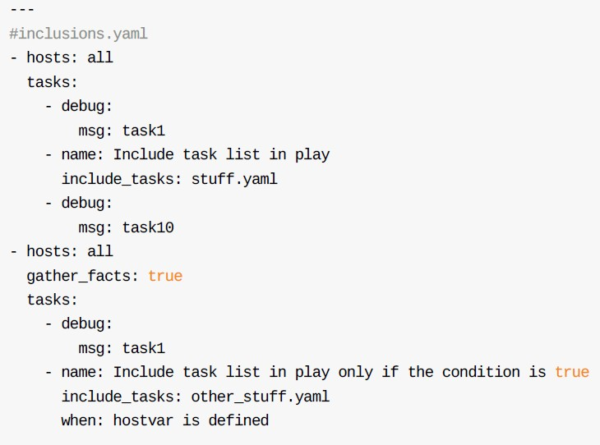
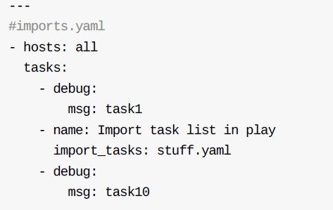
Ansible : import/include
Notes:
include_tasks :
Définition : La directive include_tasks permet d'inclure dynamiquement un fichier de tâches dans un playbook.
Utilisation : Les tâches incluses avec include_tasks sont évaluées et exécutées au moment de l'exécution.
Exemple :yamlCopier le code
- name: Include tasks dynamically include_tasks: tasks.yml
import_tasks :
Définition : La directive import_tasks permet d'inclure statiquement un fichier de tâches dans un playbook.
Utilisation : Les tâches incluses avec import_tasks sont évaluées au moment de la lecture du playbook.
Exemple :yamlCopier le code
- name: Import tasks statically import_tasks: tasks.yml
include :
Définition : La directive include était utilisée pour inclure dynamiquement des fichiers de tâches, des fichiers de variables ou d'autres playbooks. Cependant, elle a été dépréciée en faveur des directives spécifiques include_tasks et import_tasks pour les tâches, et include_vars pour les variables.
Utilisation : Bien que include puisse encore fonctionner dans des versions plus anciennes d'Ansible, il est recommandé d'utiliser les directives plus spécifiques.
Exemple :yamlCopier le code
- name: Include a playbook or tasks include: tasks.yml
Différences Clés
Évaluation au moment de l'exécution vs. au moment de la lecture :
include_tasks : Évalue et exécute les tâches au moment de l'exécution.
import_tasks : Évalue les tâches au moment de la lecture du playbook, avant l'exécution.
Directive dépréciée :
include : A été dépréciée et remplacée par des directives plus spécifiques comme include_tasks et import_tasks.

Slide 68
Ansible : Les rôles Ansible
Les rôles dans Ansible permettent de structurer et réutiliser le code de manière modulaire et organisée. Un rôle regroupe les tâches, fichiers, templates, variables, et handlers nécessaires à l'accomplissement d'une fonction particulière, comme l'installation d'un service ou la configuration d'un serveur. L'utilisation de rôles facilite la maintenance et la réutilisation de votre code Ansible.
tasks/ : Contient les fichiers YAML définissant les tâches à exécuter. Le fichier main.yml est le point d'entrée des tâches.
handlers/ : Contient les handlers, qui sont des tâches spéciales déclenchées par des notifications.
templates/ : Contient les templates Jinja2 utilisés pour générer des fichiers de configuration dynamiques.
files/ : Contient les fichiers statiques à copier sur les hôtes cibles.
vars/ : Contient les variables spécifiques au rôle.
defaults/ : Contient les variables par défaut pour le rôle.
meta/ : Contient les métadonnées sur le rôle, comme les dépendances à d'autres rôles.
my_role/
├── tasks/
│ └── main.yml
├── handlers/
│ └── main.yml
├── templates/
│ └── example_template.j2
├── files/
│ └── example_file
├── vars/
│ └── main.yml
├── defaults/
│ └── main.yml
├── meta/
│ └── main.yml
Notes:
Un playbook est un unique fichier qui permet à Ansible d’installer vos hosts.
Un Rôle pour être vu comme un fichier playbook divisé en plusieurs fichiers:
un pour les tasksun autre pour les variables, un autre pour les handlers et
ainsi de suite.
Les rôles ajoutent de la modularité dans vos playbooks, vous pouvez les
réutiliser en faisant des includes de rôles dans vos playbooks.
Ansible galaxy est un repository, dans le cloud, de rôles déjà définis par une communauté de développeurs.
None of the files above are required for a role. For example, you can just provide files/something.txt or vars/for_import.yml and it will still be a valid role.
On stand alone roles you can also include custom modules and/or plugins, for example library/my_module.py, which may be used within this role (see Embedding modules and plugins in roles for more information).
A ‘stand alone’ role refers to role that is not part of a collection but as individually installable content.
Variables from vars/ and defaults/ are imported into play scope unless you disable it via the public option in import_role/include_role.

Slide 69
Ansible : Les rôles Ansible
Imaginons un rôle simple appelé webserver qui installe et configure un serveur web Apache.
Structure du rôle :
tasks/main.yml
handlers/main.yml
---
- name: Install Apache
ansible.builtin.yum:
name: httpd
state: present
- name: Copy index.html to the webserver
ansible.builtin.copy:
src: index.html
dest: /var/www/html/index.html
- name: Deploy httpd.conf template
ansible.builtin.template:
src: httpd.conf.j2
dest: /etc/httpd/conf/httpd.conf
notify: Restart Apache
---
- name: Restart Apache
ansible.builtin.service:
name: httpd
state: restarted
webserver/
├── tasks/
│ └── main.yml
├── handlers/
│ └── main.yml
├── templates/
│ └── httpd.conf.j2
├── files/
│ └── index.html
├── vars/
│ └── main.yml
├── defaults/
│ └── main.yml
├── meta/
│ └── main.yml
templates/httpd.conf.j2
ServerName {{ ansible_hostname }}
DocumentRoot /var/www/html
files/index.html
<html>
<head><title>Welcome</title></head>
<body><h1>It works!</h1></body>
</html>
---
- name: Apply webserver role
hosts: webservers
roles:
- webserver
Les rôles Ansible facilitent donc l'organisation, la réutilisation et la maintenance des configurations et déploiements, permettant de gérer des environnements complexes de manière efficace et cohérente.

Slide 70
Ansible : Les rôles Ansible
Stockage et recherche des rôles
Par défaut, Ansible recherche les rôles dans les emplacements suivants :
Dans les collections, si vous les utilisez
Dans un répertoire appelé roles/, relatif au fichier playbook
Dans le roles_path configuré. Le chemin de recherche par défaut est
~/.ansible/roles:/usr/share/ansible/roles:/etc/ansible/roles.
Dans le répertoire où se trouve le fichier playbook
Alternativement, vous pouvez appeler un rôle avec un chemin entièrement qualifié
---
- hosts: webservers
roles:
- role: '/path/to/my/roles/common'
Utilisation des rôles
Vous pouvez utiliser les rôles de différentes manières :
Au niveau du play avec l'option roles : C'est la manière classique d'utiliser les rôles dans un play.
Au niveau des tâches avec include_role : Vous pouvez réutiliser les rôles de manière dynamique à n'importe quel endroit de la section tasks d'un play en utilisant include_role.
Au niveau des tâches avec import_role : Vous pouvez réutiliser les rôles de manière statique à n'importe quel endroit de la section tasks d'un play en utilisant import_role.
En tant que dépendance d'un autre rôle : (voir le mot-clé dependencies dans meta/main.yml sur cette même page).
---
- hosts: webservers
roles:
- common
- webservers
Notes:
Si vous stockez vos rôles dans un emplacement différent, définissez l'option de configuration roles_path pour qu'Ansible puisse trouver vos rôles. Enregistrer les rôles partagés dans un seul emplacement facilite leur utilisation dans plusieurs playbooks. Voir Configuration d'Ansible pour plus de détails sur la gestion des paramètres dans ansible.cfg.
Alternativement, vous pouvez appeler un rôle avec un chemin entièrement qualifié :

Slide 71
Ansible : sécurité des données Ansible
Ansible Vault est une fonctionnalité d'Ansible permettant de chiffrer et de déchiffrer des fichiers pour sécuriser les informations sensibles, telles que les mots de passe, les clés API et les configurations confidentielles.
Cela permet de maintenir les données sensibles dans les playbooks tout en les protégeant des accès non autorisés.
Chiffrer un fichier
ansible-vault encrypt <nom_du_fichier> | ansible-vault encrypt secrets.yml
Déchiffrer un fichier
ansible-vault decrypt <nom_du_fichier> | ansible-vault decrypt secrets.yml
Éditer un fichier chiffré
ansible-vault edit <nom_du_fichier> | ansible-vault edit secrets.yml
Ré-chiffrer un fichier avec un nouveau mot de passe
ansible-vault rekey <nom_du_fichier> | ansible-vault rekey secrets.yml
Chiffrer un fichier lors de sa création
ansible-vault create <nom_du_fichier> | ansible-vault create secrets.yml
Notes:
Définition
Ansible Vault est une fonctionnalité d'Ansible permettant de chiffrer et de déchiffrer des fichiers pour sécuriser les informations sensibles, telles que les mots de passe, les clés API et les configurations confidentielles. Cela permet de maintenir les données sensibles dans les playbooks tout en les protégeant des accès non autorisés.
Utilisation
Ansible Vault peut être utilisé pour chiffrer des fichiers de variables, des fichiers de configuration ou même des playbooks entiers. Une fois chiffré, le fichier ne peut être déchiffré que par ceux qui connaissent le mot de passe ou possèdent la clé de déchiffrement.

Slide 72
Ansible : sécurité des données Ansible
Exemple : Supposons que vous ayez un fichier de variables contenant des informations sensibles,
Vous pouvez également spécifier le mot de passe Vault via une variable d'environnement ou un fichier de mot de passe pour automatiser les processus :
# secrets.yml
db_password: supersecretpassword
api_key: myapikey123456
ansible-playbook --vault-password-file <chemin_du_fichier_mot_de_passe> playbook.yml
ansible-vault encrypt secrets.yml
# playbook.yml
- hosts: localhost
vars_files:
- secrets.yml
tasks:
- name: Print the database password
ansible.builtin.debug:
msg: "The database password is {{ db_password }}"
Notes:
Définition
Ansible Vault est une fonctionnalité d'Ansible permettant de chiffrer et de déchiffrer des fichiers pour sécuriser les informations sensibles, telles que les mots de passe, les clés API et les configurations confidentielles. Cela permet de maintenir les données sensibles dans les playbooks tout en les protégeant des accès non autorisés.
Utilisation
Ansible Vault peut être utilisé pour chiffrer des fichiers de variables, des fichiers de configuration ou même des playbooks entiers. Une fois chiffré, le fichier ne peut être déchiffré que par ceux qui connaissent le mot de passe ou possèdent la clé de déchiffrement.

Slide 73
Ansible : sécurité des données Ansible
Exemple pratique2
Création d'un fichier chiffré
Contenu du fichier secrets.yml après chiffrement
ansible-vault create secrets.yml
$ANSIBLE_VAULT;1.1;AES256
66386332326432636235346338653632323465306565313337303161663232373739626533383030
6163646233623532386239623430663038613137323964380a383637383762376637653162363736
65633662323138623864613062643765386439656437613536336631393063323033303862323762
6139633833653136650a636638383838343462633762623935656534623933306136333731633238
...trcqTLLKJHGFDSQ
Saisissez un mot de passe et entrez les données sensibles dans l'éditeur de texte
# secrets.yml
db_password: supersecretpassword
api_key: myapikey123456
Utilisation du fichier chiffré dans un playbook
# playbook.yml
- hosts: localhost
vars_files:
- secrets.yml
tasks:
- name: Print the database password
ansible.builtin.debug:
msg: "The database password is {{ db_password }}"
Exécution du playbook avec demande de mot de passe :
bash
ansible-playbook --ask-vault-pass playbook.yml
Automatisation avec un fichier de mot de passe
ansible-playbook --vault-password-file <pwdfilepath> playbook.yml
Notes:
Les deux sections couvrent des aspects similaires de l'utilisation d'Ansible Vault, mais elles sont structurées de manière légèrement différente. Voici un résumé et une comparaison des deux :
Exemple Pratique
Objectif: Montrer comment chiffrer un fichier de variables contenant des informations sensibles et l'utiliser dans un playbook.
Étapes:
Contenu du fichier secrets.yml avant chiffrement:
Montre un fichier YAML avec des variables sensibles.
Commande pour chiffrer le fichier:
Utilise ansible-vault encrypt secrets.yml.
Utilisation du fichier chiffré dans un playbook:
Montre un playbook YAML qui inclut secrets.yml.
Utilise la variable déchiffrée dans une tâche Ansible.
Automatisation avec un fichier de mot de passe:
Explique comment utiliser un fichier de mot de passe avec --vault-password-file.
Exemple de Création et Utilisation de Vault
Objectif: Fournir un guide détaillé pour créer un fichier chiffré, afficher son contenu chiffré, et l'utiliser dans un playbook.
Étapes:
Création d'un fichier chiffré:
Utilise ansible-vault create secrets.yml.
Invite l'utilisateur à saisir un mot de passe et à entrer les données dans un éditeur de texte.
Contenu du fichier secrets.yml après chiffrement:
Montre à quoi ressemble le contenu chiffré du fichier.
Utilisation du fichier chiffré dans un playbook:
Montre un playbook YAML qui inclut secrets.yml.
Utilise la variable déchiffrée dans une tâche Ansible.
Exécution du playbook:
Utilise ansible-playbook --ask-vault-pass.
Comparaison et Différences
Création vs. Chiffrement:
Exemple Pratique: Présuppose que le fichier existe déjà et montre comment le chiffrer.
Exemple de Création et Utilisation: Montre comment créer un fichier chiffré dès le début.
Contenu chiffré:
Exemple Pratique: Ne montre pas le contenu chiffré du fichier.
Exemple de Création et Utilisation: Montre à quoi ressemble le contenu du fichier après chiffrement.
Automatisation avec fichier de mot de passe:
Exemple Pratique: Mentionne l'utilisation d'un fichier de mot de passe pour automatiser le déchiffrement.
Exemple de Création et Utilisation: Ne mentionne pas spécifiquement cette option.
Résumé et Consolidation
Pour fournir une vue d'ensemble complète, on peut combiner les éléments des deux sections comme suit :

Slide 74
JENKIS
Notes:
Les deux sections couvrent des aspects similaires de l'utilisation d'Ansible Vault, mais elles sont structurées de manière légèrement différente. Voici un résumé et une comparaison des deux :
Exemple Pratique
Objectif: Montrer comment chiffrer un fichier de variables contenant des informations sensibles et l'utiliser dans un playbook.
Étapes:
Contenu du fichier secrets.yml avant chiffrement:
Montre un fichier YAML avec des variables sensibles.
Commande pour chiffrer le fichier:
Utilise ansible-vault encrypt secrets.yml.
Utilisation du fichier chiffré dans un playbook:
Montre un playbook YAML qui inclut secrets.yml.
Utilise la variable déchiffrée dans une tâche Ansible.
Automatisation avec un fichier de mot de passe:
Explique comment utiliser un fichier de mot de passe avec --vault-password-file.
Exemple de Création et Utilisation de Vault
Objectif: Fournir un guide détaillé pour créer un fichier chiffré, afficher son contenu chiffré, et l'utiliser dans un playbook.
Étapes:
Création d'un fichier chiffré:
Utilise ansible-vault create secrets.yml.
Invite l'utilisateur à saisir un mot de passe et à entrer les données dans un éditeur de texte.
Contenu du fichier secrets.yml après chiffrement:
Montre à quoi ressemble le contenu chiffré du fichier.
Utilisation du fichier chiffré dans un playbook:
Montre un playbook YAML qui inclut secrets.yml.
Utilise la variable déchiffrée dans une tâche Ansible.
Exécution du playbook:
Utilise ansible-playbook --ask-vault-pass.
Comparaison et Différences
Création vs. Chiffrement:
Exemple Pratique: Présuppose que le fichier existe déjà et montre comment le chiffrer.
Exemple de Création et Utilisation: Montre comment créer un fichier chiffré dès le début.
Contenu chiffré:
Exemple Pratique: Ne montre pas le contenu chiffré du fichier.
Exemple de Création et Utilisation: Montre à quoi ressemble le contenu du fichier après chiffrement.
Automatisation avec fichier de mot de passe:
Exemple Pratique: Mentionne l'utilisation d'un fichier de mot de passe pour automatiser le déchiffrement.
Exemple de Création et Utilisation: Ne mentionne pas spécifiquement cette option.
Résumé et Consolidation
Pour fournir une vue d'ensemble complète, on peut combiner les éléments des deux sections comme suit :

Slide 75
JENKIS
Module II : Jenkins
L
Notes:
Les deux sections couvrent des aspects similaires de l'utilisation d'Ansible Vault, mais elles sont structurées de manière légèrement différente. Voici un résumé et une comparaison des deux :
Exemple Pratique
Objectif: Montrer comment chiffrer un fichier de variables contenant des informations sensibles et l'utiliser dans un playbook.
Étapes:
Contenu du fichier secrets.yml avant chiffrement:
Montre un fichier YAML avec des variables sensibles.
Commande pour chiffrer le fichier:
Utilise ansible-vault encrypt secrets.yml.
Utilisation du fichier chiffré dans un playbook:
Montre un playbook YAML qui inclut secrets.yml.
Utilise la variable déchiffrée dans une tâche Ansible.
Automatisation avec un fichier de mot de passe:
Explique comment utiliser un fichier de mot de passe avec --vault-password-file.
Exemple de Création et Utilisation de Vault
Objectif: Fournir un guide détaillé pour créer un fichier chiffré, afficher son contenu chiffré, et l'utiliser dans un playbook.
Étapes:
Création d'un fichier chiffré:
Utilise ansible-vault create secrets.yml.
Invite l'utilisateur à saisir un mot de passe et à entrer les données dans un éditeur de texte.
Contenu du fichier secrets.yml après chiffrement:
Montre à quoi ressemble le contenu chiffré du fichier.
Utilisation du fichier chiffré dans un playbook:
Montre un playbook YAML qui inclut secrets.yml.
Utilise la variable déchiffrée dans une tâche Ansible.
Exécution du playbook:
Utilise ansible-playbook --ask-vault-pass.
Comparaison et Différences
Création vs. Chiffrement:
Exemple Pratique: Présuppose que le fichier existe déjà et montre comment le chiffrer.
Exemple de Création et Utilisation: Montre comment créer un fichier chiffré dès le début.
Contenu chiffré:
Exemple Pratique: Ne montre pas le contenu chiffré du fichier.
Exemple de Création et Utilisation: Montre à quoi ressemble le contenu du fichier après chiffrement.
Automatisation avec fichier de mot de passe:
Exemple Pratique: Mentionne l'utilisation d'un fichier de mot de passe pour automatiser le déchiffrement.
Exemple de Création et Utilisation: Ne mentionne pas spécifiquement cette option.
Résumé et Consolidation
Pour fournir une vue d'ensemble complète, on peut combiner les éléments des deux sections comme suit :

Slide 76


JENKIS
INTÉGRATION CONTINUE (CONTINOUS INTEGRATION)
APPROCHE NAÏVE DE PRODUCTION DU LOGICIEL
Je partage mes sources.
Je développe du code dans un IDE.
Je compile mon code dans mon IDE.
Je génère le livrable via mon IDE.
Je déploie le livrable.
Je teste mon livrable.
Je mets en production mon livrable
Client Laptop
Dev Laptop
Je ne comprends pas, ça marche sur mon poste !?
?
Application java avec un accès à une base de données Mysql
Java 18-64bits
Mysql 8
Notes:
combine les pratiques d'intégration continue et de livraison continue. CI/CD automatise une grande partie, voire la totalité, de l'intervention humaine manuelle traditionnellement nécessaire pour amener un nouveau code d'un commit à la production, englobant les phases de construction, de test (y compris les tests d'intégration, les tests unitaires et les tests de régression) et de déploiement, ainsi que la fourniture d'infrastructure. Avec un pipeline CI/CD, les équipes de développement peuvent apporter des modifications au code qui sont ensuite automatiquement testées et poussées pour la livraison et le déploiement. En maîtrisant le CI/CD, les temps d'arrêt sont minimisés et les releases de code se font plus rapidement.

Slide 77
JENKIS
INTÉGRATION CONTINUE (CONTINOUS INTEGRATION)
APPROCHE NAÏVE DE PRODUCTION DU LOGICIEL
Les développeurs doivent attendre que le logiciel complet soit développé pour obtenir les résultats des tests.
Il y a une forte possibilité que les résultats des tests révèlent de nombreux bugs. Il difficile de localiser ces bugs à travers l'intégralité du code source de l'application. Cela ralentit le processus de livraison du logiciel.
L’absence du retour continus concernant des aspects tels que les problèmes de codage ou d'architecture, les échecs de compilation, le statut des tests peut entraîner une baisse de la qualité du logiciel.
L'ensemble du processus était manuel, ce qui augmente le risque de défaillances fréquentes.
Notes:
Les développeurs doivent attendre que le logiciel complet soit développé pour obtenir les résultats des tests. Il y a une forte possibilité que les résultats des tests révèlent de nombreux bugs. Il était difficile pour les développeurs de localiser ces bugs car ils devaient vérifier l'intégralité du code source de l'application. Cela ralentit le processus de livraison du logiciel. Les retours continus concernant des aspects tels que les problèmes de codage ou d'architecture, les échecs de compilation, le statut des tests et les téléversements de fichiers étaient absents, ce qui peut entraîner une baisse de la qualité du logiciel. L'ensemble du processus était manuel, ce qui augmente le risque de défaillances fréquentes.

Slide 78
JENKIS
INTÉGRATION CONTINUE (CONTINOUS INTEGRATION)
APPROCHE NAÏVE DE PRODUCTION DU LOGICIEL
Le constat
Le développement doit être incrémental pour gérer les incertitudes. Le développement doit être industrialisé pour gérer la complexité.
Notes:
Les développeurs doivent attendre que le logiciel complet soit développé pour obtenir les résultats des tests. Il y a une forte possibilité que les résultats des tests révèlent de nombreux bugs. Il était difficile pour les développeurs de localiser ces bugs car ils devaient vérifier l'intégralité du code source de l'application. Cela ralentit le processus de livraison du logiciel. Les retours continus concernant des aspects tels que les problèmes de codage ou d'architecture, les échecs de compilation, le statut des tests et les téléversements de fichiers étaient absents, ce qui peut entraîner une baisse de la qualité du logiciel. L'ensemble du processus était manuel, ce qui augmente le risque de défaillances fréquentes.

Slide 79
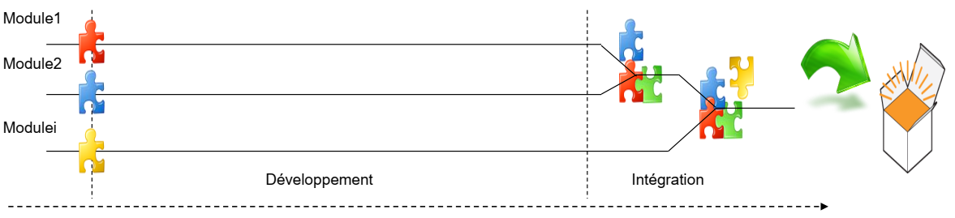
JENKIS
INTÉGRATION CONTINUE (CONTINOUS INTEGRATION)
Problématique (1) – Intégration tardive
Développer pendant des jours et des semaines sans tester le résultat.
Publier du code sans vérification, publier partiellement, publier du code qui compile mais qui ne marche pas.
Découvrir des régressions à la dernière minute avant les livraisons
Notes:
Les développeurs doivent attendre que le logiciel complet soit développé pour obtenir les résultats des tests. Il y a une forte possibilité que les résultats des tests révèlent de nombreux bugs. Il était difficile pour les développeurs de localiser ces bugs car ils devaient vérifier l'intégralité du code source de l'application. Cela ralentit le processus de livraison du logiciel. Les retours continus concernant des aspects tels que les problèmes de codage ou d'architecture, les échecs de compilation, le statut des tests et les téléversements de fichiers étaient absents, ce qui peut entraîner une baisse de la qualité du logiciel. L'ensemble du processus était manuel, ce qui augmente le risque de défaillances fréquentes.

Slide 80
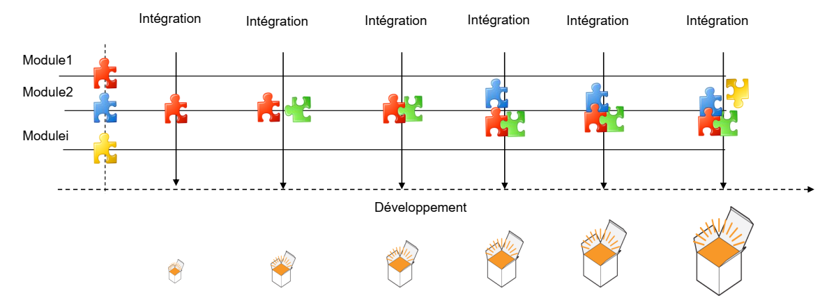
JENKIS
INTÉGRATION CONTINUE (CONTINOUS INTEGRATION)
La solution : L’intégration au plus tôt
Notes:
Les développeurs doivent attendre que le logiciel complet soit développé pour obtenir les résultats des tests. Il y a une forte possibilité que les résultats des tests révèlent de nombreux bugs. Il était difficile pour les développeurs de localiser ces bugs car ils devaient vérifier l'intégralité du code source de l'application. Cela ralentit le processus de livraison du logiciel. Les retours continus concernant des aspects tels que les problèmes de codage ou d'architecture, les échecs de compilation, le statut des tests et les téléversements de fichiers étaient absents, ce qui peut entraîner une baisse de la qualité du logiciel. L'ensemble du processus était manuel, ce qui augmente le risque de défaillances fréquentes.

Slide 81
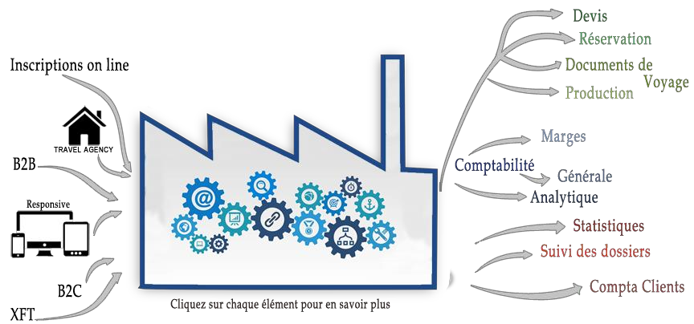
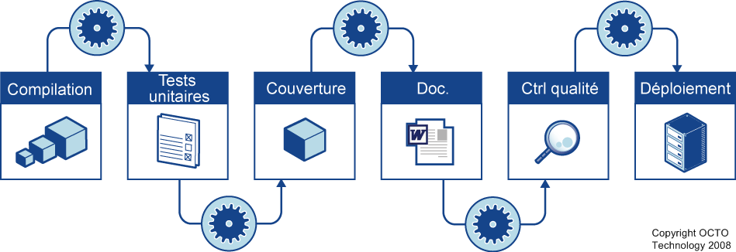
JENKIS
INTÉGRATION CONTINUE (CONTINOUS INTEGRATION)
Le besoin de disposer d’une usine logicielle
Une usine logicielle est une chaîne de fabrication du logiciel, depuis les sources jusqu'au livrable.
Elle permet d’automatiser toutes les tâches qui peuvent l’être dans le cadre du processus de la production et la maintenance des livrables.
Notes:
Les développeurs doivent attendre que le logiciel complet soit développé pour obtenir les résultats des tests. Il y a une forte possibilité que les résultats des tests révèlent de nombreux bugs. Il était difficile pour les développeurs de localiser ces bugs car ils devaient vérifier l'intégralité du code source de l'application. Cela ralentit le processus de livraison du logiciel. Les retours continus concernant des aspects tels que les problèmes de codage ou d'architecture, les échecs de compilation, le statut des tests et les téléversements de fichiers étaient absents, ce qui peut entraîner une baisse de la qualité du logiciel. L'ensemble du processus était manuel, ce qui augmente le risque de défaillances fréquentes.

Slide 82
JENKIS
INTÉGRATION CONTINUE (CONTINOUS INTEGRATION)
Les bénéfices d’une usine logicielle
Gagner du temps, car tout est automatisé.
• Réduire le risque d’erreur, car il n’y a pas d’intervention humaine.
• Pérenniser la procédure, car on ne dépend pas du savoir d’un
développeur, ni de ce qu’il a installé sur son ordinateur !
• Faciliter les tests et la recette, avec la mise à jour automatique des
serveurs de test et la création d’un environnement de recette remis à
zéro à chaque livraison.
• Maitriser les dépendances du projet.
• Améliorer la qualité des livrables.
Notes:
Les développeurs doivent attendre que le logiciel complet soit développé pour obtenir les résultats des tests. Il y a une forte possibilité que les résultats des tests révèlent de nombreux bugs. Il était difficile pour les développeurs de localiser ces bugs car ils devaient vérifier l'intégralité du code source de l'application. Cela ralentit le processus de livraison du logiciel. Les retours continus concernant des aspects tels que les problèmes de codage ou d'architecture, les échecs de compilation, le statut des tests et les téléversements de fichiers étaient absents, ce qui peut entraîner une baisse de la qualité du logiciel. L'ensemble du processus était manuel, ce qui augmente le risque de défaillances fréquentes.

Slide 83
JENKIS
INTÉGRATION CONTINUE (CONTINOUS INTEGRATION)
Les bénéfices d’une usine logicielle
Gagner du temps, car tout est automatisé.
Réduire le risque d’erreur, car il n’y a pas d’intervention humaine.
Pérenniser la procédure, car on ne dépend pas du savoir d’un développeur, ni de ce qu’il a installé sur son ordinateur !
Faciliter les tests et la recette, avec la mise à jour automatique des serveurs de test et la création d’un environnement de recette remis à zéro à chaque livraison.
Maitriser les dépendances du projet.
Améliorer la qualité des livrables.
Notes:
Les développeurs doivent attendre que le logiciel complet soit développé pour obtenir les résultats des tests. Il y a une forte possibilité que les résultats des tests révèlent de nombreux bugs. Il était difficile pour les développeurs de localiser ces bugs car ils devaient vérifier l'intégralité du code source de l'application. Cela ralentit le processus de livraison du logiciel. Les retours continus concernant des aspects tels que les problèmes de codage ou d'architecture, les échecs de compilation, le statut des tests et les téléversements de fichiers étaient absents, ce qui peut entraîner une baisse de la qualité du logiciel. L'ensemble du processus était manuel, ce qui augmente le risque de défaillances fréquentes.

Slide 84
JENKIS
INTÉGRATION CONTINUE (CONTINOUS INTEGRATION)
Définition de l’intégration continue
« … une pratique de développement logiciel où les membres d’une équipe intègrent leur travail fréquemment, habituellement chacun au moins une fois par jour – ce qui entraine plusieurs intégrations par jour. Chaque intégration est validée par une construction ‘build’ automatique (ce qui inclut les tests) pour détecter les erreurs d’intégration aussi vite que possible ... »
Martin Fowler
Notes:
Les développeurs doivent attendre que le logiciel complet soit développé pour obtenir les résultats des tests. Il y a une forte possibilité que les résultats des tests révèlent de nombreux bugs. Il était difficile pour les développeurs de localiser ces bugs car ils devaient vérifier l'intégralité du code source de l'application. Cela ralentit le processus de livraison du logiciel. Les retours continus concernant des aspects tels que les problèmes de codage ou d'architecture, les échecs de compilation, le statut des tests et les téléversements de fichiers étaient absents, ce qui peut entraîner une baisse de la qualité du logiciel. L'ensemble du processus était manuel, ce qui augmente le risque de défaillances fréquentes.

Slide 85
JENKIS
INTÉGRATION CONTINUE (CONTINOUS INTEGRATION)
Définition de l’intégration continue
« … une pratique de développement logiciel où les membres d’une équipe intègrent leur travail fréquemment, habituellement chacun au moins une fois par jour – ce qui entraine plusieurs intégrations par jour. Chaque intégration est validée par une construction ‘build’ automatique (ce qui inclut les tests) pour détecter les erreurs d’intégration aussi vite que possible ... »
Martin Fowler
Notes:
Les développeurs doivent attendre que le logiciel complet soit développé pour obtenir les résultats des tests. Il y a une forte possibilité que les résultats des tests révèlent de nombreux bugs. Il était difficile pour les développeurs de localiser ces bugs car ils devaient vérifier l'intégralité du code source de l'application. Cela ralentit le processus de livraison du logiciel. Les retours continus concernant des aspects tels que les problèmes de codage ou d'architecture, les échecs de compilation, le statut des tests et les téléversements de fichiers étaient absents, ce qui peut entraîner une baisse de la qualité du logiciel. L'ensemble du processus était manuel, ce qui augmente le risque de défaillances fréquentes.

Slide 86

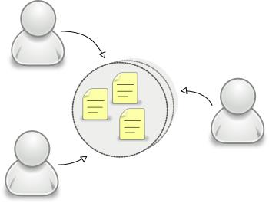
JENKIS
INTÉGRATION CONTINUE (CONTINOUS INTEGRATION)
Les principes de l’intégration continue
Gestion centralisée du code source
Maintenir un dépôt unique de code source.
Le code source est partagé entre les membres de l’équipe via un outil de gestion de source.
Construction automatique
La construction englobe l’ensemble des actions souhaitées prenant en entrée des
fichiers sources pour produire un résultat souhaité.
La construction doit être faite de sorte qu’elle soit automatisable.
L’ensemble des étapes de la construction doit être réalisable par un outil de
construction logicielle.
L’automatisation de la construction permet de lancer via une commande simple
un ensemble de processus complexes qui s’enchainent dans un ordre précis.
Notes:
Les développeurs doivent attendre que le logiciel complet soit développé pour obtenir les résultats des tests. Il y a une forte possibilité que les résultats des tests révèlent de nombreux bugs. Il était difficile pour les développeurs de localiser ces bugs car ils devaient vérifier l'intégralité du code source de l'application. Cela ralentit le processus de livraison du logiciel. Les retours continus concernant des aspects tels que les problèmes de codage ou d'architecture, les échecs de compilation, le statut des tests et les téléversements de fichiers étaient absents, ce qui peut entraîner une baisse de la qualité du logiciel. L'ensemble du processus était manuel, ce qui augmente le risque de défaillances fréquentes.

Slide 87
JENKIS
INTÉGRATION CONTINUE (CONTINOUS INTEGRATION)
Les principes de l’intégration continue
Construction auto-testante
– Les tests font partie de la construction.
– Les tests doivent être exécutables dans un mode automatique pour qu’ils
puissent être pris en compte lors de la construction du logiciel.
– Les tests permettent de valider le bon fonctionnement du livrable produit par la
construction.
– L’échec d’un test entraine l’échec de la construction.
– Les tests doivent être passant à 100%
Notes:
Les développeurs doivent attendre que le logiciel complet soit développé pour obtenir les résultats des tests. Il y a une forte possibilité que les résultats des tests révèlent de nombreux bugs. Il était difficile pour les développeurs de localiser ces bugs car ils devaient vérifier l'intégralité du code source de l'application. Cela ralentit le processus de livraison du logiciel. Les retours continus concernant des aspects tels que les problèmes de codage ou d'architecture, les échecs de compilation, le statut des tests et les téléversements de fichiers étaient absents, ce qui peut entraîner une baisse de la qualité du logiciel. L'ensemble du processus était manuel, ce qui augmente le risque de défaillances fréquentes.

Slide 88
JENKIS
INTÉGRATION CONTINUE (CONTINOUS INTEGRATION)
Les principes de l’intégration continue
Construction de courte durée
– La durée de la construction détermine la fréquence d’exécution de la
construction.
– Plus la construction est rapide plus il sera possible de lancer des intégrations
dans la journée et de savoir :
• Si le code source compile toujours.
• Si les tests sont toujours passants.
• Si tous les composants du logiciel fonctionnent correctement ensemble.
• Si le logiciel se déploie toujours correctement, etc.
– En cas de problème détecté
il sera plus facile de corriger les anomalies.
Notes:
Les développeurs doivent attendre que le logiciel complet soit développé pour obtenir les résultats des tests. Il y a une forte possibilité que les résultats des tests révèlent de nombreux bugs. Il était difficile pour les développeurs de localiser ces bugs car ils devaient vérifier l'intégralité du code source de l'application. Cela ralentit le processus de livraison du logiciel. Les retours continus concernant des aspects tels que les problèmes de codage ou d'architecture, les échecs de compilation, le statut des tests et les téléversements de fichiers étaient absents, ce qui peut entraîner une baisse de la qualité du logiciel. L'ensemble du processus était manuel, ce qui augmente le risque de défaillances fréquentes.

Slide 89
JENKIS
INTÉGRATION CONTINUE (CONTINOUS INTEGRATION)
Les principes de l’intégration continue
Environnement d’intégration ISO production
– L’environnement de test du livrable produit par la construction doit être le plus
proche de l’environnement de production, voir ISO production.
– Les écarts entre l’environnement de test et l’environnement de production
peuvent conduire à un échec de déploiement du logiciel en production, même si
le déploiement et les tests étaient concluant en environnement d’intégration.
• Architecture matérielle.
• Version de système d’exploitation.
• Version de machine virtuelle.
• Etc.
• Tout le monde doit être au courant de ce qui se passe
– Le déroulement des processus de construction, de test et de déploiement doit
être visible à tous les contributeurs du projet
Notes:
Les développeurs doivent attendre que le logiciel complet soit développé pour obtenir les résultats des tests. Il y a une forte possibilité que les résultats des tests révèlent de nombreux bugs. Il était difficile pour les développeurs de localiser ces bugs car ils devaient vérifier l'intégralité du code source de l'application. Cela ralentit le processus de livraison du logiciel. Les retours continus concernant des aspects tels que les problèmes de codage ou d'architecture, les échecs de compilation, le statut des tests et les téléversements de fichiers étaient absents, ce qui peut entraîner une baisse de la qualité du logiciel. L'ensemble du processus était manuel, ce qui augmente le risque de défaillances fréquentes.

Slide 90
JENKIS
INTÉGRATION CONTINUE (CONTINOUS INTEGRATION)
Les prérequis de l’intégration continue
Publication régulière du code source.
• Réduit le risque de conflit.
• Facilite l’identification de la modification à l’origine du problème.
Exécuter des constructions privées.
Permet de détecter et corriger les erreurs de compilation avant la publication du
code source modifié par le développeur.
Permet de détecter et corriger les tests en échec avant la publication du code
source modifiée
Ne pas publier du code qui ne compile pas.
La publication de code qui ne compile pas implique systématique l’échec de la construction.
L’usine logicielle est alors mise hors service
Réparer les constructions cassées immédiatement
Une construction est dite cassée en cas de problème empêchant son succès :
•La réparation des constructions cassées est une urgence pour le projet.
Le responsable du commit à l’origine de l’échec de la construction porte la responsabilité de la réparation
Notes:
Publication régulière du code source
– Plus la quantité de codes publiés est grosse plus le risque de conflit augmente.
– La publication régulière du code source :
• Réduit le risque de conflit.
• Facilite l’identification de la modification à l’origine du problème.
– Pour pouvoir publier régulièrement le code source il faut :
• Publier les modifications apportées à la fin de chaque tâche de développement.
• Faire des petits changements et ne pas apporter des changements à plusieurs composants
dans une seule tâche.
➔ Chaque développeur doit publier ses modifications du code source au moins une fois par jour.

Slide 91
JENKIS
INTÉGRATION CONTINUE (CONTINOUS INTEGRATION)
Les bénéfices de l’intégration continue
Réduire les risques – Détection tardive des anomalies.
– Réduire les risques – Non qualité.
– Réduire les risques – Logiciel non déployable.
– Automatiser les tâches manuelles répétitives.
– Générer des versions intermédiaires du logiciel.
– Améliorer la visibilité projet.
Notes:
Publication régulière du code source
– Plus la quantité de codes publiés est grosse plus le risque de conflit augmente.
– La publication régulière du code source :
• Réduit le risque de conflit.
• Facilite l’identification de la modification à l’origine du problème.
– Pour pouvoir publier régulièrement le code source il faut :
• Publier les modifications apportées à la fin de chaque tâche de développement.
• Faire des petits changements et ne pas apporter des changements à plusieurs composants
dans une seule tâche.
➔ Chaque développeur doit publier ses modifications du code source au moins une fois par jour.

Slide 92
JENKIS
INTÉGRATION CONTINUE (CONTINOUS INTEGRATION)
Les bénéfices de l’intégration continue
Réduire les risques – Détection tardive des anomalies.
– Réduire les risques – Non qualité.
– Réduire les risques – Logiciel non déployable.
– Automatiser les tâches manuelles répétitives.
– Générer des versions intermédiaires du logiciel.
– Améliorer la visibilité projet.
Notes:
Publication régulière du code source
– Plus la quantité de codes publiés est grosse plus le risque de conflit augmente.
– La publication régulière du code source :
• Réduit le risque de conflit.
• Facilite l’identification de la modification à l’origine du problème.
– Pour pouvoir publier régulièrement le code source il faut :
• Publier les modifications apportées à la fin de chaque tâche de développement.
• Faire des petits changements et ne pas apporter des changements à plusieurs composants
dans une seule tâche.
➔ Chaque développeur doit publier ses modifications du code source au moins une fois par jour.

Slide 93
JENKIS
INTÉGRATION CONTINUE (CONTINOUS INTEGRATION)
Les outils de l’intégration continue
Un serveur d’intégration continue :
– Surveiller les changements apportés au code source.
– Exécuter une construction d’intégration à chaque changement du code source.
• Un outil de surveillance de la qualité du code :
– Inspecter le code source.
– Établir des métriques sur la complexité du code, le taux de commentaire, le code dupliqué, etc
Un repository manager :
– Gérer les composants binaires.
– Les dépendances du projet
– Les artefacts produits par le projet.
• Un outil de communication :
– Informer en temps réel de l’état de la construction d’intégration.
Un atelier de développement :
– Facilite la production du code source.
• Un gestionnaire de sources :
– Partager le code source, documentation, etc.
– Tracer toutes les modifications.
• Un système de test unitaires :
– Contrôler la validité du code source.
– Détecter les régressions.
– Peut être lancé en mode automatique ou en mode manuel
Un outil de construction:
– Gérer les dépendances.
– Automatiser la génération de l’exécutable à partir du code source.
•
Notes:
Publication régulière du code source
– Plus la quantité de codes publiés est grosse plus le risque de conflit augmente.
– La publication régulière du code source :
• Réduit le risque de conflit.
• Facilite l’identification de la modification à l’origine du problème.
– Pour pouvoir publier régulièrement le code source il faut :
• Publier les modifications apportées à la fin de chaque tâche de développement.
• Faire des petits changements et ne pas apporter des changements à plusieurs composants
dans une seule tâche.
➔ Chaque développeur doit publier ses modifications du code source au moins une fois par jour.

Slide 94
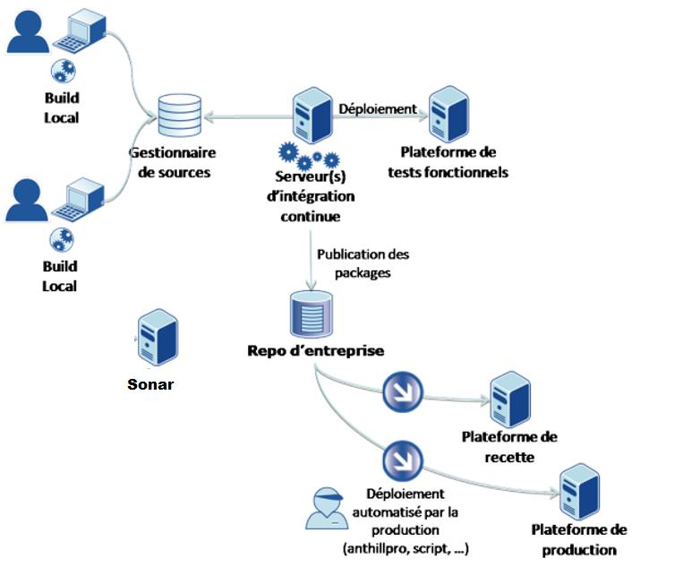
JENKIS
INTÉGRATION CONTINUE (CONTINOUS INTEGRATION)
Environnement d’intégration continue
Notes:
Publication régulière du code source
– Plus la quantité de codes publiés est grosse plus le risque de conflit augmente.
– La publication régulière du code source :
• Réduit le risque de conflit.
• Facilite l’identification de la modification à l’origine du problème.
– Pour pouvoir publier régulièrement le code source il faut :
• Publier les modifications apportées à la fin de chaque tâche de développement.
• Faire des petits changements et ne pas apporter des changements à plusieurs composants
dans une seule tâche.
➔ Chaque développeur doit publier ses modifications du code source au moins une fois par jour.

Slide 95
JENKIS
LA GESTION DES SOURCES
Les objectifs de la gestion de sources
Gérer les activités de lecture, écriture et fusion sur les sources du projet.
• Conserver un historique des modifications apportées aux sources:
– Par qui, quand, quoi ?
• Permettre de revenir en arrière en cas de besoin.
• Permettre de travailler en équipe sur les mêmes sources d'un projet.
– Gérer les accès concurrents.
– Gérer les conflits.
• Permettre de travailler simultanément sur plusieurs versions d’un
logiciel.
Permet de retrouver un fichier source supprimé.
• Fonctionne avec tout type de fichier (.txt, .php, .java, .jpg, .exe, …).
• Garantir la sécurité de la configuration du logiciel:
– Autorisation.
– Confidentialité.
– Intégrité.
– Disponibilité.
Notes:
Publication régulière du code source
– Plus la quantité de codes publiés est grosse plus le risque de conflit augmente.
– La publication régulière du code source :
• Réduit le risque de conflit.
• Facilite l’identification de la modification à l’origine du problème.
– Pour pouvoir publier régulièrement le code source il faut :
• Publier les modifications apportées à la fin de chaque tâche de développement.
• Faire des petits changements et ne pas apporter des changements à plusieurs composants
dans une seule tâche.
➔ Chaque développeur doit publier ses modifications du code source au moins une fois par jour.

Slide 96
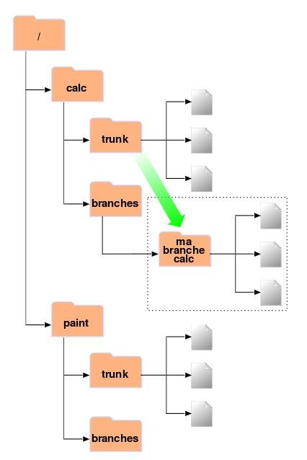
JENKIS
LA GESTION DES SOURCES
Les fonctionnalités : Repository
Un dépôt (local ou distant) qui contient toutes
les versions des sources du projet.
• Une base de données des changements apportés
à la configuration du logiciel.
• Le dépôt a une structure arborescente :
Notes:
Publication régulière du code source
– Plus la quantité de codes publiés est grosse plus le risque de conflit augmente.
– La publication régulière du code source :
• Réduit le risque de conflit.
• Facilite l’identification de la modification à l’origine du problème.
– Pour pouvoir publier régulièrement le code source il faut :
• Publier les modifications apportées à la fin de chaque tâche de développement.
• Faire des petits changements et ne pas apporter des changements à plusieurs composants
dans une seule tâche.
➔ Chaque développeur doit publier ses modifications du code source au moins une fois par jour.

Slide 97
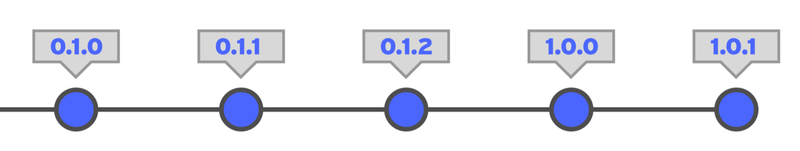
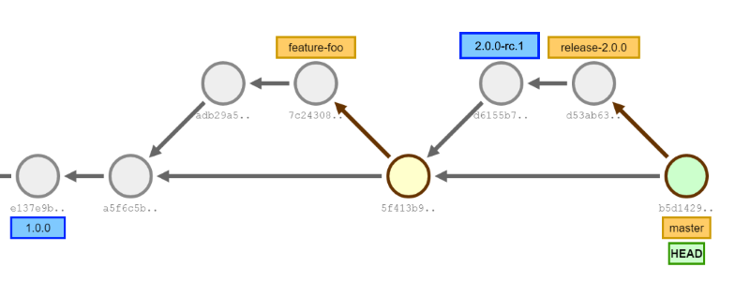
JENKIS
LA GESTION DES SOURCES
Les fonctionnalités : Version
Une version ou révision est une instance d'un fichier source qui est
strictement distincte des autres instances.
• Les versions peuvent se succéder de manière linéaire dans le temps.
En cas de modifications concurrentes d’une version, des splits et des
merges peuvent avoir lieu.
Notes:
Publication régulière du code source
– Plus la quantité de codes publiés est grosse plus le risque de conflit augmente.
– La publication régulière du code source :
• Réduit le risque de conflit.
• Facilite l’identification de la modification à l’origine du problème.
– Pour pouvoir publier régulièrement le code source il faut :
• Publier les modifications apportées à la fin de chaque tâche de développement.
• Faire des petits changements et ne pas apporter des changements à plusieurs composants
dans une seule tâche.
➔ Chaque développeur doit publier ses modifications du code source au moins une fois par jour.

Slide 98
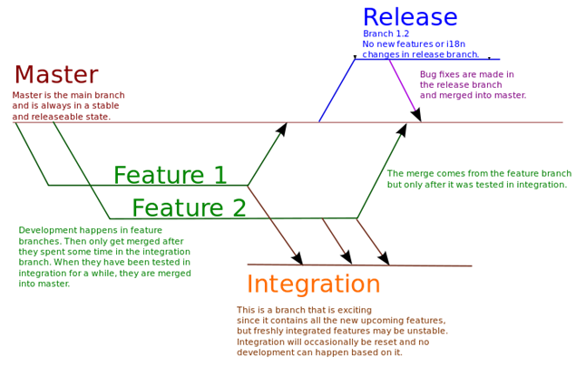
JENKIS
LA GESTION DES SOURCES
Les fonctionnalités : Branche
Permet de développer en
parallèle plusieurs versions du
logiciel.
• Permet de corriger un
problème sur une ancienne
version du logiciel.
• Permet de fusionner après
une divergence.
Notes:
Publication régulière du code source
– Plus la quantité de codes publiés est grosse plus le risque de conflit augmente.
– La publication régulière du code source :
• Réduit le risque de conflit.
• Facilite l’identification de la modification à l’origine du problème.
– Pour pouvoir publier régulièrement le code source il faut :
• Publier les modifications apportées à la fin de chaque tâche de développement.
• Faire des petits changements et ne pas apporter des changements à plusieurs composants
dans une seule tâche.
➔ Chaque développeur doit publier ses modifications du code source au moins une fois par jour.

Slide 99
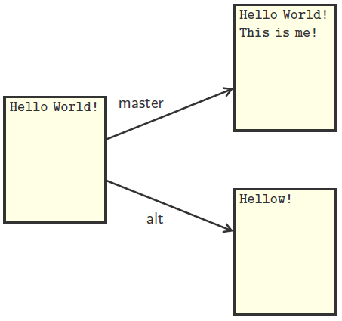
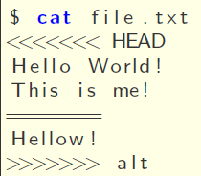
JENKIS
LA GESTION DES SOURCES
Les fonctionnalités : fusion des changements
Plus la quantité de codes publiés est grosse plus le risque de conflit augmente
Notes:
Publication régulière du code source
– Plus la quantité de codes publiés est grosse plus le risque de conflit augmente.
– La publication régulière du code source :
• Réduit le risque de conflit.
• Facilite l’identification de la modification à l’origine du problème.
– Pour pouvoir publier régulièrement le code source il faut :
• Publier les modifications apportées à la fin de chaque tâche de développement.
• Faire des petits changements et ne pas apporter des changements à plusieurs composants
dans une seule tâche.
➔ Chaque développeur doit publier ses modifications du code source au moins une fois par jour.

Slide 100
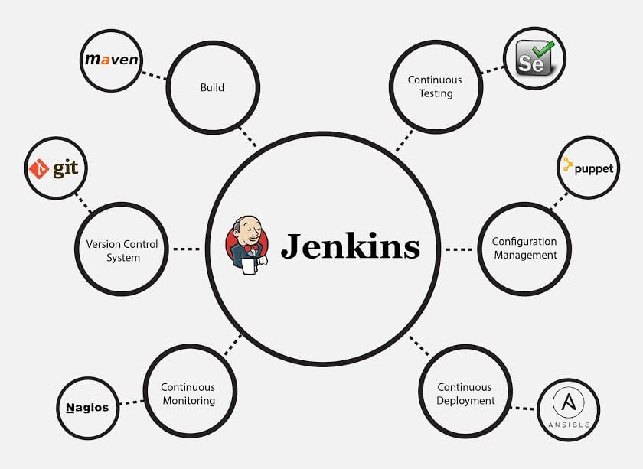
JENKIS
Qu'est-ce que Jenkins
Intégration des plagins dans la plateforme Jenkins
Jenkins est un outil d'automatisation open-source écrit en Java avec des plugins conçus pour l'intégration continue.
Jenkins, assure l’accélération du processus de développement logiciel dans les organisations travers l'automatisation des de ses différentes étapes.
Jenkins réalise l'intégration continue avec l'aide de plugins. Les plugins permettent l'intégration de diverses étapes DevOps.
Jenkins est un outil d'automatisation open-source écrit en Java avec des plugins conçus pour l'intégration continue.
Notes:
Qu'est-ce que Jenkins et pourquoi l'utilise-t-on ? Jenkins est un outil d'automatisation open-source écrit en Java avec des plugins conçus pour l'intégration continue. Jenkins est utilisé pour construire et tester vos projets logiciels en continu, ce qui facilite l'intégration des modifications dans le projet pour les développeurs et permet aux utilisateurs d'obtenir une version actualisée plus facilement. Il permet également de livrer votre logiciel en continu en s'intégrant à un grand nombre de technologies de test et de déploiement.
Avec Jenkins, les organisations peuvent accélérer le processus de développement logiciel grâce à l'automatisation. Jenkins intègre les processus du cycle de vie du développement de toutes sortes, y compris la construction, la documentation, les tests, le packaging, le staging, le déploiement, l'analyse statique, et bien plus encore.
Jenkins réalise l'intégration continue avec l'aide de plugins. Les plugins permettent l'intégration de diverses étapes DevOps. Si vous souhaitez intégrer un outil particulier, vous devez installer les plugins pour cet outil. Par exemple, Git, le projet Maven 2, Amazon EC2, HTML publisher, etc.
L'image ci-dessous montre que Jenkins intègre différentes étapes DevOps :
(Note : Here, you would typically include the image that illustrates Jenkins integrating various DevOps stages.)

Slide 101
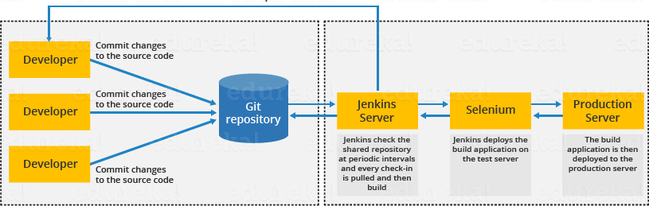
JENKIS
Architecture Jenkins : Standalone
S
Notes:
combine les pratiques d'intégration continue et de livraison continue. CI/CD automatise une grande partie, voire la totalité, de l'intervention humaine manuelle traditionnellement nécessaire pour amener un nouveau code d'un commit à la production, englobant les phases de construction, de test (y compris les tests d'intégration, les tests unitaires et les tests de régression) et de déploiement, ainsi que la fourniture d'infrastructure. Avec un pipeline CI/CD, les équipes de développement peuvent apporter des modifications au code qui sont ensuite automatiquement testées et poussées pour la livraison et le déploiement. En maîtrisant le CI/CD, les temps d'arrêt sont minimisés et les releases de code se font plus rapidement.

Slide 102
JENKIS
Avantages
Fonctionnalités
C'est un outil open-source avec un excellent support de la communauté.
Il est facile à installer.
Il dispose de plus de 1000 plugins pour faciliter votre travail. Si un plugin n'existe pas, vous pouvez le coder et le partager avec la communauté.
Il est gratuit. Il est construit avec Java et est donc portable sur toutes les principales plateformes.
Gestion de Plugins :
Pipeline as Code :
Extensibilité et Personnalisation
Interface Web Intuitive
Notifications et Alertes Support Multi-Plateforme
Système de Build Distribué
Sécurité et Contrôle d'Accès
Jenkins est un outil d'automatisation open-source écrit en Java avec des plugins conçus pour l'intégration continue.
Notes:
Les fonctionnalités de base de Jenkins incluent :
Intégration Continue (CI) :
Jenkins permet aux développeurs d'intégrer régulièrement leurs modifications de code dans un dépôt partagé, facilitant ainsi la détection et la résolution rapide des bugs.
Déploiement Continu (CD) :
Jenkins automatise le processus de livraison de logiciels en intégrant les étapes de construction, de test et de déploiement, permettant des mises à jour fréquentes et fiables.
Gestion de Plugins :
Jenkins dispose d'un vaste écosystème de plugins (plus de 1000), permettant l'intégration avec divers outils et technologies DevOps, tels que Git, Maven, Docker, etc.
Pipeline as Code :
Jenkins permet de définir les pipelines de construction et de déploiement sous forme de code (Jenkinsfile), facilitant la versioning, le partage et la gestion des configurations des pipelines.
Extensibilité et Personnalisation :
Grâce aux plugins, Jenkins peut être étendu et personnalisé pour répondre aux besoins spécifiques des projets et des équipes.
Interface Web Intuitive :
Jenkins offre une interface utilisateur web intuitive permettant de configurer, surveiller et gérer les tâches et les pipelines facilement.
Notifications et Alertes :
Jenkins peut envoyer des notifications par e-mail, Slack, ou autres services en cas de succès ou d'échec des builds, facilitant ainsi la communication au sein des équipes.
Support Multi-Plateforme :
Étant développé en Java, Jenkins est portable et fonctionne sur toutes les principales plateformes, y compris Windows, macOS et Linux.
Système de Build Distribué :
Jenkins supporte l'exécution de builds sur plusieurs nœuds (agents) pour répartir la charge de travail et accélérer le processus de build.
Sécurité et Contrôle d'Accès :
Jenkins offre des fonctionnalités de sécurité robustes, incluant l'authentification, l'autorisation, l'intégration LDAP, et la gestion des rôles pour contrôler l'accès aux différentes parties du système.

